Slide 1

第 16 章 · 高一化学
无机综合应用
知识讲解 · 例题与变式 · 综合练习
讲义 P335–365

Slide 2
01
离子推断：四项基本原则
知识梳理 · 讲义 P335

Slide 3

离子推断：四项基本原则
知识讲解 · P335
肯定性原则：根据实验现象推出一定存在或一定不存在的离子。
互斥性原则：肯定某离子存在后，结合共存规律排除与之反应的离子。
电中性原则：溶液呈电中性，阳、阴离子同时存在，正负电荷总数相等（可确定
隐含离子）。
进出性原则：实验过程中加入的试剂引入的离子、反应生成的离子会干扰后续判
断。
提示 例如"加入过量盐酸酸化"后溶液中必含 Cl⁻，后续检验 Cl⁻ 的结论要重新审视。
Notes:
知识讲解；讲义印刷页 P335；PDF 文件第 337 页。知识点已补全，例题答案另由教师讲解。

Slide 4
离子推断的解题思路
知识讲解 · P335
第一步：由实验操作和现象，确定一定含有的离子。
第二步：由离子共存，排除一定不含的离子。
第三步：由电荷守恒，确定可能含有的离子或必然存在的隐含离子。
第四步：结合定量数据（气体体积、沉淀质量）计算确定各离子的量。
注意实验顺序：检验 SO₄²⁻ 先加盐酸酸化；检验 Cl⁻ 先加稀硝酸。
提示 沉淀颜色是关键信息：白色（BaSO₄、BaCO₃、CaCO₃）、红褐色 Fe(OH)₃、蓝色 Cu(OH)₂。
Notes:
知识讲解；讲义印刷页 P335；PDF 文件第 337 页。知识点已补全，例题答案另由教师讲解。

Slide 5

离子推断 · 例题1
P335
通过实验得出的结论正确的是
A. 将某固体试样完全溶于盐酸，再滴加Ba(NO₃)₂溶液，出现白色沉淀，则该固体
试样中存在SO₂
B. 将某固体试样完全溶于盐酸，再滴加KSCN溶液，没有出现血红色，则该固体试
样中不存在Fe³⁺
C. 在某固体试样加水后的溶液中，滴加NaOH溶液，没有产生使湿润红色石蕊试纸
变蓝的气体，该固体试样中仍可能存在NH+
D. 在某固体试样加水后的上层清液中，滴加盐酸出现白色沉淀，再加NaOH溶液沉
淀溶解，则该固体试样中存在SiO₂
单选题 · 16-001
5
Notes:
原题定位：知识点1离子推断 / 例题 1 / 单选题
讲义印刷页：P335
PDF 文件页：337
题目保留原题空白；未补充答案。文字为可编辑内容，图形保留原图线条。

Slide 6
离子推断 · 例题2
P336
黄色固体X，可能含有漂白粉、FeSO₄、Fe₂(SO₄)₃、CuCl₂、KI之中的几种或全
部。将X与足量的水作用，得到深棕色固体混合物Y和无色碱性溶液Z。下列结论合
理的是
A. X中含KI，可能含有CuCl₂
B. X中含有漂白粉和FeSO₄
C. X中含有CuCl₂，Y中含有Fe(OH)3
D. 用H₂SO₄酸化溶液Z，若有黄绿色气体放出，说明X中含有CuCl₂
单选题 · 16-002
6
Notes:
原题定位：知识点1离子推断 / 例题 2 / 单选题
讲义印刷页：P336
PDF 文件页：338
题目保留原题空白；未补充答案。文字为可编辑内容，图形保留原图线条。

Slide 7
离子推断 · 例题3
P336
某无色溶液中可能含有Na+、NH+、Ba²⁺、Cu²⁺、SO₂⁻、SO₂、Cl-、Br-、
CO₂⁻中的若干种.为检验其中含有的离子，进行如下实验：
①取10mL溶液，加入足量氯水，无气体产生，再加入CCl₄溶液分层，下层为橙红
色；
②分液后，将①中上层溶液加入足量BaCl₂和HCl溶液，产生白色沉淀2.33g；
③另取10mL原溶液，加入过量的浓氢氧化钠溶液并加热，收集到标准状况下
448mL气体.
下列关于原溶液的说法正确的是
A. 肯定存在NH+、Cl-、Br⁻
B. 是否存在Na+需要通过焰色反应来确定
C. SO₂⁻、SO₂⁻至少含有一种
D. 肯定不存在Ba²⁺、Cu²⁺、SO₂⁻、CO₂⁻
单选题 · 16-003
7
Notes:
原题定位：知识点1离子推断 / 例题 3 / 单选题
讲义印刷页：P336
PDF 文件页：338
题目保留原题空白；未补充答案。文字为可编辑内容，图形保留原图线条。

Slide 8
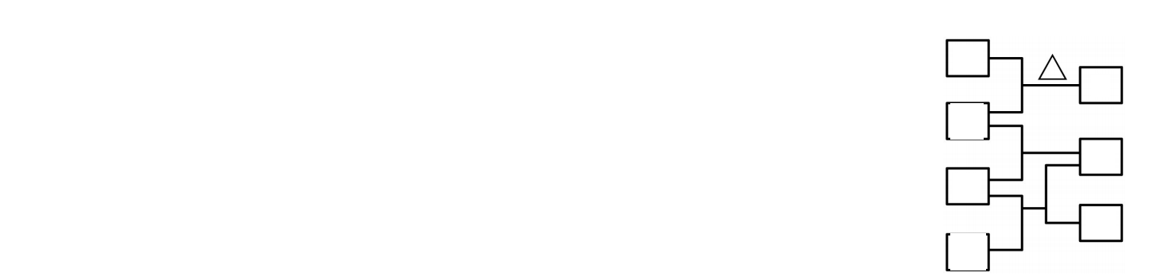
离子推断 · 例题4
P336
四瓶无色溶液NH₄NO₃、Na₂CO₃、Ba(OH)2、AlCl₃，它们之间的反应关系如
图所示。其中a、b、c、d代表四种溶
液，e和g为无色气体，f为白色沉淀。下列叙述正确的是
A. a呈弱碱性
a
B. f可溶于过量的b中
e
b
C. c中通入过量的e可得到无色溶液
f
D. b和d反应生成的沉淀不溶于稀硝酸
C
g
d
单选题 · 16-004
8
Notes:
原题定位：知识点1离子推断 / 例题 4 / 单选题
讲义印刷页：P336
PDF 文件页：338
题目保留原题空白；未补充答案。文字为可编辑内容，图形保留原图线条。

Slide 9
离子推断 · 例题5
P336
某透明溶液中可能含有以下离子中的若干种：Na+、Fe²⁺、Ca²⁺、Ba²⁺、NO₃、
CO₃⁻、S²⁻。为确定其成分，进行如下实验：
①取少量溶液，加入过量稀盐酸，无气泡产生。
②另取少量溶液，加入过量Na₂SO₄溶液，产生白色沉淀。
③取步骤②中的上层清液，向滤液中通入CO₂气体，仍无明显现象。
注：微溶物视为可溶。根据上述实验现象推测正确的是
A. 一定无Fe²⁺、Ca²⁺
B. 可能有Na+、Ca²⁺
C. 可能有Ba²⁺、NO₃
D. 一定无CO₂⁻，可能有
S²⁻
单选题 · 16-005
9
Notes:
原题定位：知识点1离子推断 / 例题 5 / 单选题
讲义印刷页：P336
PDF 文件页：338
题目保留原题空白；未补充答案。文字为可编辑内容，图形保留原图线条。

Slide 10

离子推断 · 例题6
P337
某溶液中可能含有H+、Al³⁺、Fe²⁺、Fe³⁺、Cu²⁺、HCO₃、NO₃、SO₂⁻中的一
种或几种，取该溶液进行实验，实验记录如下：
2.24L
无色气体A
53.5g
NaOH
沉淀
沉淀C
溶液
不溶解
1LpH=0
过量
过量
某溶液
→溶液B
氨水
Ba(NO₃)₂
溶液E
279.6g
沉淀C
依据实验内容和相关数据(气体体积在标准状况下测定)，判断下列关于原溶液的说法正确的是
A. 原溶液中c (Fe³⁺) = 0.3~mol/L
B. 无色气体A可能为CO₂
C. 一定含有Fe²⁺、Cu²⁺
D. 可能含有NO₃、Al³⁺
单选题 · 16-006
10
Notes:
原题定位：知识点1离子推断 / 例题 6 / 单选题
讲义印刷页：P337
PDF 文件页：339
题目保留原题空白；未补充答案。文字为可编辑内容，图形保留原图线条。
OCR 重点复核位置（请对照原讲义检查公式、上下标和字符）：
P337：Ba(NO₃)₂

Slide 11
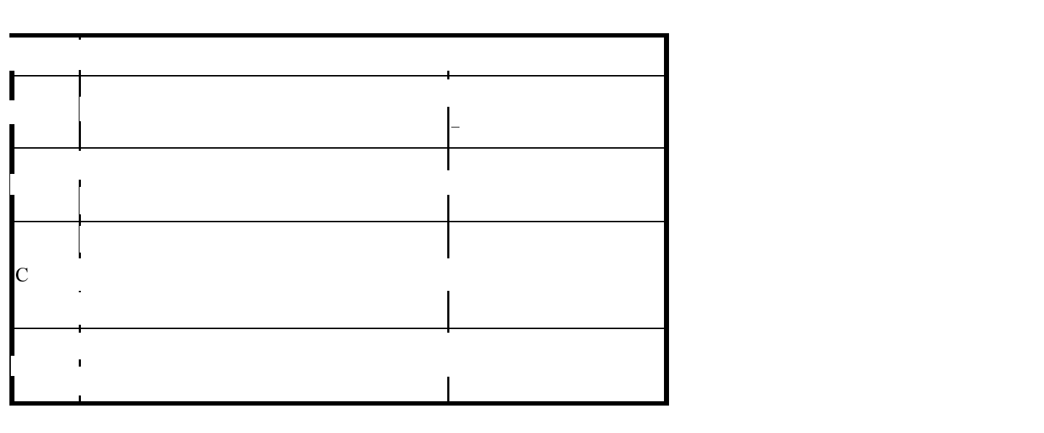
离子推断 · 变式1
P337
下列由离子检验有关的实验得出的结论正确的是
选项
实验
结论
溶液X中一定有Na+，
A
溶液X的焰色试验呈黄色
一定没有K+
取少量溶液Y于试管中，滴加H₂O₂溶液
B
溶液Y中一定有Fe²⁺
后，再滴加KSCN溶液，溶液变为红色
取少量溶液Z，向其中加入少量盐酸酸化
的BaCl₂溶液，有白色沉淀产生、无气体溶液Z中一定有SO₂
生成
取少量溶液W，加入少量淀粉，无明显现
D
溶液W中一定有I-
象，向其中加入新制氯水，溶液变蓝
A. A
B. B
C. C
D. D
单选题 · 16-007
11
Notes:
原题定位：知识点1离子推断 / 变式 1 / 单选题
讲义印刷页：P337
PDF 文件页：339
题目保留原题空白；未补充答案。文字为可编辑内容，图形保留原图线条。

Slide 12
离子推断 · 变式2
P338
有一固体混合物，可能由K₂CO₃、NaNO₂、FeCl₃、KC₁O₃、AgNO₃混合而成
，为检验它的成分，做了如下实验：取固体加入足量的稀硝酸中，搅拌充分反应，
得到无色透明溶液，同时有黄绿色气体和白色沉淀生成(已知NaNO₂不能被稀硝酸
氧化)。根据以上实验现象，你认为以下判断正确的是
A. 一定含有KC₁O₃、AgNO₃、NaNO₂，不能肯定是否含有氯化铁
B. 一定含有KC₁O₃，且在反应过程中被还原生成了两种还原产物
C. 另取适量固体加水溶解，若出现白色沉淀，即可证明K₂CO₃的存在
D. 将反应产生的气体通入少量澄清石灰水，若无沉淀出现，即可证明K₂CO₃不存
在
单选题 · 16-008
12
Notes:
原题定位：知识点1离子推断 / 变式 2 / 单选题
讲义印刷页：P338
PDF 文件页：340
题目保留原题空白；未补充答案。文字为可编辑内容，图形保留原图线条。

Slide 13
离子推断 · 变式3
P338
有一无色透明溶液A，欲确定其是否含有下列离子：Na+、K+、H+、Mg²⁺、Cu²⁺、
Fe²⁺、SO₂⁻、Cl-、HCO₃，实验如下：
①用铂丝蘸取溶液，在酒精灯火焰上灼烧，透过蓝色钴玻璃观察到焰色呈紫色；
②用玻璃棒蘸取少量该溶液，点在pH试纸中部，试纸变红；
③取少量该溶液，加入过量BaCl₂溶液，有白色沉淀生成；
④取少量该溶液，加入过量的NaOH溶液，没有白色沉淀生成；
⑤取③中反应后的上层清液，加入AgNO₃溶液，有不溶于稀硝酸的白色沉淀。
已知Ag₂SO₄微溶于水，下列说法正确的是
A. 溶液A中一定不存在的离子是Cu²⁺、Fe²⁺、Mg²⁺
B. 溶液A中不能肯定存在的离子是Na+、Cl⁻
C. 为进一步确定溶液A中是否含有Cl⁻，可以取少量原溶液，加入AgNO₃溶液，观察是
否有沉淀生成
D. 以上说法都不正确
单选题 · 16-009
13
Notes:
原题定位：知识点1离子推断 / 变式 3 / 单选题
讲义印刷页：P338
PDF 文件页：340
题目保留原题空白；未补充答案。文字为可编辑内容，图形保留原图线条。

Slide 14
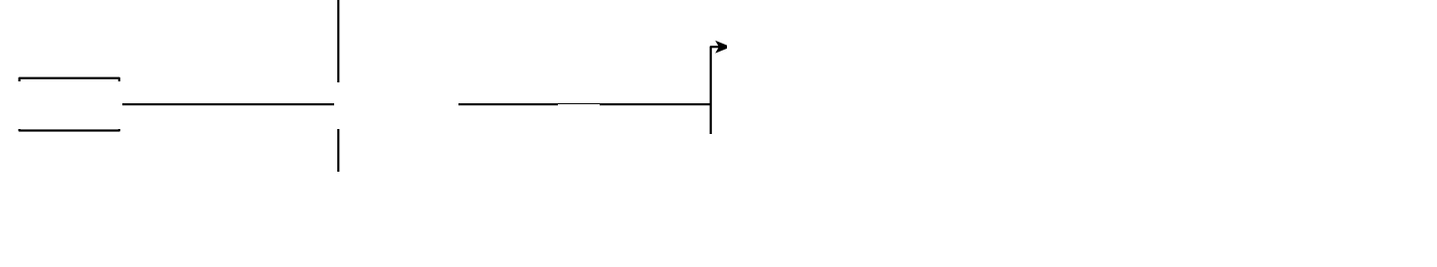
离子推断 · 变式4
P338
某无色溶液Y可能含有Na+、Fe³⁺、Ba²⁺、NH+、Cl-、SO₂⁻、HCO₃、HSO₃
中的几种离子，溶液中阳离子浓度相同。为了确定其组成，某同学进行了如下实验
(假设气体均全部逸出，忽略H₂O₂的分解)。下列说法不正确的是
气体1(224mL,标准状况)
气体2
足量H₂O₂溶液
过量Ba(OH)₂溶液
(0.17g)
溶液Y
溶液1
(盐酸酸化)
△
溶液2
沉淀(2.33g)
A. 溶液Y中一定不存在Fe³⁺、SO₂⁻
B. 溶液Y中一定含有Cl⁻，且n (Cl-) = 0.01mol
C. 溶液Y中肯定存在HCO₃、HSO₃、Ba²⁺、NH+
D. 溶液Y中可能存在Na+，为确定其是否存在，可取溶液1通过焰色试验验证
单选题 · 16-010
14
Notes:
原题定位：知识点1离子推断 / 变式 4 / 单选题
讲义印刷页：P338
PDF 文件页：340
题目保留原题空白；未补充答案。文字为可编辑内容，图形保留原图线条。

Slide 15
离子推断 · 变式5
P338
某溶液可能含有Cl-、SO₄²⁻、CO₃²⁻、NH₄⁺、Fe³⁺、I-和K+。取该溶液50mL
，加入过量NaOH溶液，加热，得
单选题 · 16-011
15
Notes:
原题定位：知识点1离子推断 / 变式 5 / 单选题
讲义印刷页：P338
PDF 文件页：340
题目保留原题空白；未补充答案。文字为可编辑内容，图形保留原图线条。

Slide 16

无机推断 · 检测题6
P339
某溶液X中可能含NO₃⁻、Cl-、SO₄²⁻、CO₃²⁻、NH₄⁺、Na+、Mg²⁺、Ba²⁺
中的几种，且所含阴离子的物质的量相等。为确定溶液X的成分，某学习小组做了
如下实验:则下列说法正确的是()
气体甲
0.01mol
溶液X
过量NaOH
溶液甲
过量盐酸酸化
沉淀乙4.66g
Δ
的 BaCl₂溶液
沉淀甲
过滤、
固体乙0.8g
洗涤、灼烧
A. NH₄⁺、SO₄²⁻一定存在，CO₃²⁻可能存在
B. 该溶液中只存在上述离子中的Cl-、SO₄²⁻、NH₄⁺、Mg²⁺
C. 不能确定溶液中是否有 NO₃⁻
D. 为进一步确定溶液中有无 Na+ 可通过焰色反应
单选题 · 16-012
16
Notes:
原题定位：无机推断 / 检测题 6 / 单选题
讲义印刷页：P339
PDF 文件页：341
题目保留原题空白；未补充答案。文字为可编辑内容，图形保留原图线条。
OCR 重点复核位置（请对照原讲义检查公式、上下标和字符）：
P339：)
P339：Δ

Slide 17

无机推断 · 检测题7
P339–340
某试样溶液中可能含有NH+、Na+、Fe²⁺、Mg²⁺、SO₂⁻、CO₂⁻、Cl-、NO₃，且阴离子的物质的量
浓度相等。某同学利用该试样溶液进行实验，现象如下。下列说法正确的是
→ 气体X(0.224L、标准状况)
试样
气体Y(0.224L、标准状况)
过量Ba(OH)₂(aq)
足量稀盐酸
溶液
→ 白色沉淀A
→沉淀B(2.33 g)
100 mL
滤液N
H+(足量)、Cu
→滤液M
→试管口出现红棕色气体
A. 试样中肯定存在NH+、Mg²⁺、SO₂⁻和NO₃
B. 该实验滤液M在酸性条件下与铜片的反应中，还原产物是NO₂
C. 该试样溶液中至少有5种离子存在，其中Na+一定存在，且C (Na+) = 0.4mol·L-1
D. 将上述实验产生的气体Y全部通入10mL₁mol·L-1的NaOH溶液中，所得溶液中的阴离子主要为HCO₃
无机推断
定性推断
单选题 · 16-013
17
Notes:
原题定位：无机推断 / 检测题 7 / 单选题
讲义印刷页：P339, P340
PDF 文件页：341, 342
题目保留原题空白；未补充答案。文字为可编辑内容，图形保留原图线条。

Slide 18
02
无机推断的常见突破口
知识梳理 · 讲义 P340

Slide 19
无机推断的常见突破口
知识讲解 · P340
物质颜色：淡黄色 Na₂O₂、S；红棕色 NO₂、Fe₂O₃；黄绿色 Cl₂；蓝色 CuSO₄
溶液。
特殊反应：置换出金属（铝热反应）、遇酚酞先红后褪（Na₂O₂）、喷泉实验（NH₃
、HCl）。
转化特征：A → B → C 连续氧化（S → SO₂ → SO₃；N₂ → NO → NO₂ → HNO₃
）。
元素循环：同一元素不同价态的转化（铁三角、硫三角、氮三角）。
特殊条件：高温（高炉炼铁）、催化剂（氨氧化、SO₂ 氧化）、电解（冶钠、铝）。
提示 推断题先找"题眼"，再顺推或逆推，最后代入验证全部条件。
Notes:
知识讲解；讲义印刷页 P340；PDF 文件第 342 页。知识点已补全，例题答案另由教师讲解。

Slide 20
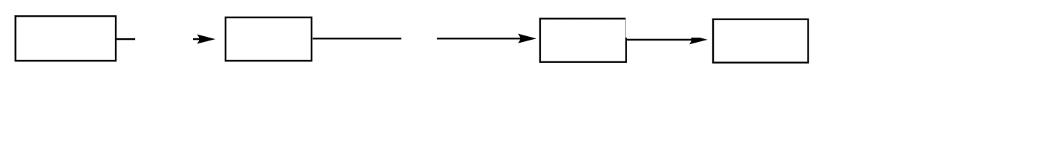
无机推断 · 例题1
P340
工业上以黄铁矿为原料制备硫酸的原理示意图如下。
O₂
O₂
吸收剂
黄铁矿
SO₂
SO₃
H₂SO₄
高温
400~500℃/催化剂
I
II
III
请回答：
(1) 黄铁矿主要成分的化学式是
(2) SO₂使品红溶液褪色，体现SO₂具有 ______ 性。
(3)步骤Ⅲ的化学方程式是
(4)下列说法不正确的是 ______ o
A. 步骤I前需将黄铁矿粉碎，目的是增大接触面积，加快反应速率
B. 步骤Ⅱ中使用催化剂，能使SO₂的转化率达到100%
C. 步骤中选用98.3%的浓硫酸作吸收剂
D. 图中每一步含硫物质均发生氧化反应
解答题 · 16-014
20
Notes:
原题定位：无机推断 / 例题 1 / 解答题
讲义印刷页：P340
PDF 文件页：342
题目保留原题空白；未补充答案。文字为可编辑内容，图形保留原图线条。
OCR 重点复核位置（请对照原讲义检查公式、上下标和字符）：
P340：O₂
P340：H₂SO₄
P340：o

Slide 21
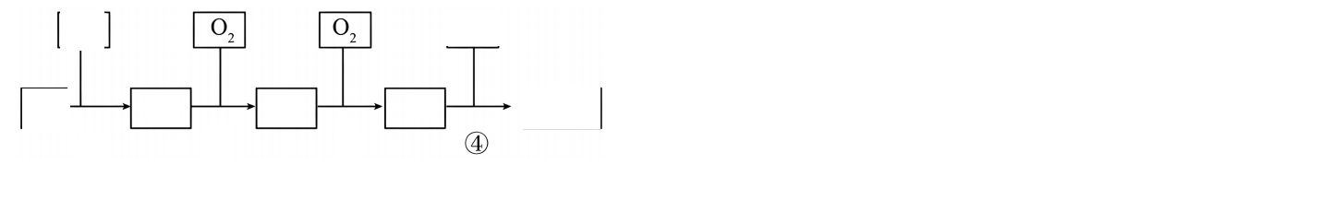
无机推断 · 例题2
P340
硝酸是重要的化工原料，用于制化肥、农药、炸药、染料等。工业上制硝酸的原理是将氨经
过一系列反应得到硝酸，如下图所示：
H₂
H₂O
N₂
A
B
C
HNO₃
①
②
③
请回答：
(1)B→C的实验现象是
(2)反应②的化学方程式是
(3)下列说法不正确的是
A. 反应①是最重要的人工固氮
B. 工业制硝酸的基础是反应③
C. 浓硝酸应保存在棕色试剂瓶中，并放置在阴凉处
D. 图中每一步含氮物质均发生氧化反应
填空题 · 16-015
21
Notes:
原题定位：无机推断 / 例题 2 / 填空题
讲义印刷页：P340
PDF 文件页：342
题目保留原题空白；未补充答案。文字为可编辑内容，图形保留原图线条。
OCR 重点复核位置（请对照原讲义检查公式、上下标和字符）：
P340：H₂
P340：HNO₃
P340：③

Slide 22
无机推断 · 例题3
P341
氨既是一种重要的化工产品，又是一种重要的化工原料。下图为合成氨以及氨氧化制硝酸的
流程示意图。
N₂、H₂
水
→
合成塔
氨分离器
氧化炉
吸收塔
尾气处理装置
硝酸
请回答：
(1)氧化炉中发生反应的化学方程式为 ______ O
(2)NH₃可将氮氧化物还原成N₂，该过程中氮氧化物体现的性质是 ______ 性。
(3) ______ 下列说法正确的是 ______ o
A. 工业上可增加“合成塔”中催化剂用量，使H₂的转化率提升到100%
B. “氨分离器”中主要应用了氨气易液化的性质
C. 向吸收塔里通入 A的目的是将NO转化为NO₂
D. 为避免硝酸生成尾气中的氮氧化物污染空气，可将其点燃处理
填空题 · 16-016
22
Notes:
原题定位：无机推断 / 例题 3 / 填空题
讲义印刷页：P341
PDF 文件页：343
题目保留原题空白；未补充答案。文字为可编辑内容，图形保留原图线条。
OCR 重点复核位置（请对照原讲义检查公式、上下标和字符）：
P341：O
P341：o

Slide 23
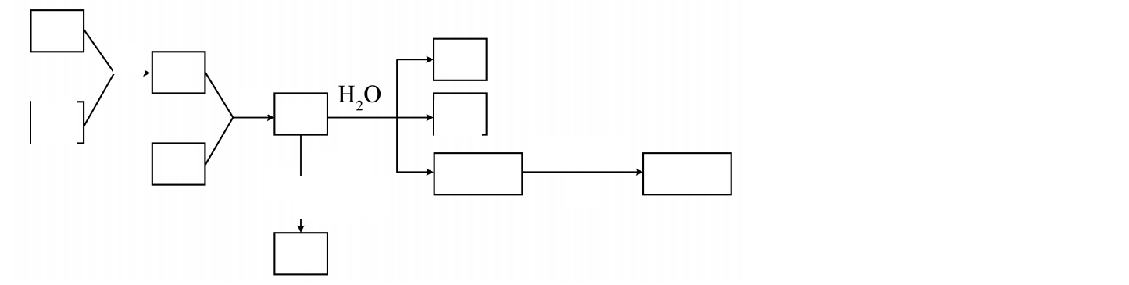
无机推断 · 例题4
P341
固体X(NaMgH₃)是一种良好的贮氢材料，Na和H₂一定条件下反应生成A，24g固体A与26g固体B在一定条件下恰好完全反应生成50g
固体X。
Na
①
C↑
A
H₂
②
X
D↓
④
过量CO₂
B
铁锈
E溶液
F溶液
③
(Fe₂O₃)
⑤
Fe
(1) 下列说法正确的是
A. 反应①说明还原性：Na>H₂
B. 反应②属于氧化还原反应
C. 物质D为Mg(OH)₂
D. 反应③中Fe₂O₃作氧化剂
(2)写出反应②的化学方程式
(3)写出反应⑤的离子方程式
(4)写出X与盐酸反应的化学方程式
(5)设计实验检验气体C
推断题 · 16-017
23
Notes:
原题定位：无机推断 / 例题 4 / 推断题
讲义印刷页：P341
PDF 文件页：343
题目保留原题空白；未补充答案。文字为可编辑内容，图形保留原图线条。
排版提示：本题原文较长，按要求保持一题一页；可按教学需要自行调整字号与布局。
OCR 重点复核位置（请对照原讲义检查公式、上下标和字符）：
P341：H₂
P341：X
P341：⑤

Slide 24
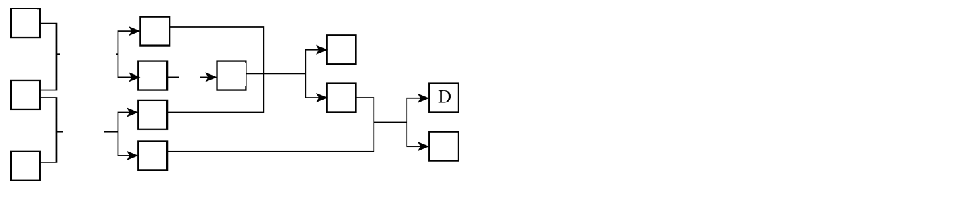
无机推断 · 例题5
P342
有关物质的转化关系如图所示，已知：A、B、E、F、H均为气体，其中A能使湿润的红
色石蕊试纸变蓝，B是空气的主要成分之一，F是一种具有漂白性的无色气体；G是红
棕色固体；C的摩尔质量为120g·mol-1。反应①②均为工业上的重要反应。
A
D
催化剂
E
△①
B
H
E
③
B
I
高温
F
②
G
J
C
请回答下列问题：
(1) J的化学式为
(2)A的电子式为
(3) 写出反应②的化学方程式:
(4)写出反应③的离子方程式：
推断题 · 16-018
24
Notes:
原题定位：无机推断 / 例题 5 / 推断题
讲义印刷页：P342
PDF 文件页：344
题目保留原题空白；未补充答案。文字为可编辑内容，图形保留原图线条。
OCR 重点复核位置（请对照原讲义检查公式、上下标和字符）：
P342：△①

Slide 25
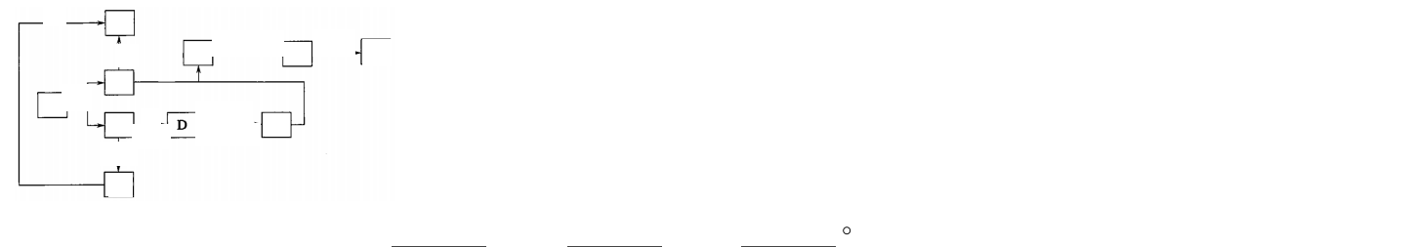
无机推断 · 例题6
P342–343
已知A为淡黄色固体，T、R为两种常见的用途很广的金属单质，D是具有磁性的黑色晶体，C是无色无味的气体，H是白色沉淀，且在潮湿空气
中迅速变为灰绿色，最终变为红褐色固体M。
B
N
R
H
潮湿空气
M
盐酸
w
水
B
A
T
①盐酸
E
C
点燃
②足量T
△R
Q
(1)写出下列物质的化学式：A:
, D:
, R:
(2)按要求写下列反应方程式:
H在潮湿空气中变成M的过程中的化学方程式:
B和R反应生成N的离子方程式：
D与盐酸反应的离子方程式： ______ o
(3)向W溶液中加入一定量T后，为检验所得溶液中金属阳离子，甲、乙两位同学做了如下实验：甲同学取出少量反应后溶液，加入少量H₂O₂
，再滴加几滴KSCN溶液，发现溶液显血红色，由此得出结论有Fe²⁺；乙同学取出少量反应后溶液，加入少量酸性KMnO₄溶液，发现酸性
KMnO₄溶液褪色，由此得出结论有Fe²⁺。丙同学看了实验过程后认为甲、乙同学的结论都有问题，你觉得丙同学判断甲、乙同学结论的依据
是：
甲同学：
乙同学：
定量推断
填空题 · 16-019
25
Notes:
原题定位：无机推断 / 例题 6 / 填空题
讲义印刷页：P342, P343
PDF 文件页：344, 345
题目保留原题空白；未补充答案。文字为可编辑内容，图形保留原图线条。
排版提示：本题原文较长，按要求保持一题一页；可按教学需要自行调整字号与布局。
OCR 重点复核位置（请对照原讲义检查公式、上下标和字符）：
P342：w
P342：, R:
P342：o

Slide 26
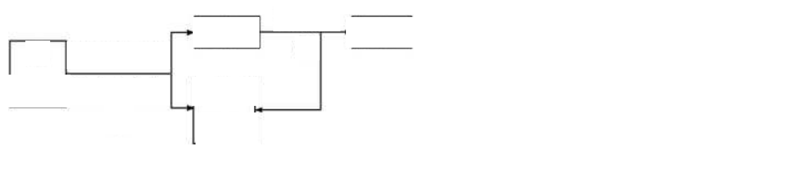
无机推断 · 例题1
P343
化合物X(只含两种短周期元素)是一种重要的还原剂。某同学取X做了如下实验:
蒸馏水
固体乙
溶液丙
X
隔绝空气加
②
4.80 g
热完全分解
气体甲
①
0.20 g
已知甲和乙都是单质，回答下列问题。
(1）溶液丙中溶质的化学式是
(2）气体甲是一种理想的能源，点燃前须进行的操作是
(3) 写出固体乙与水反应的化学方程式: ______ O
(4) X在无水条件下可作为某些钢铁制品的脱锈剂(铁锈的成分表示为Fe₂O₃)，写出
脱锈过程发生反应的化学方程式:_ ______ O
解答题 · 16-020
26
Notes:
原题定位：无机推断 / 例题 1 / 解答题
讲义印刷页：P343
PDF 文件页：345
题目保留原题空白；未补充答案。文字为可编辑内容，图形保留原图线条。
OCR 重点复核位置（请对照原讲义检查公式、上下标和字符）：
P343：X
P343：O
P343：方程式:_
P343：O

Slide 27
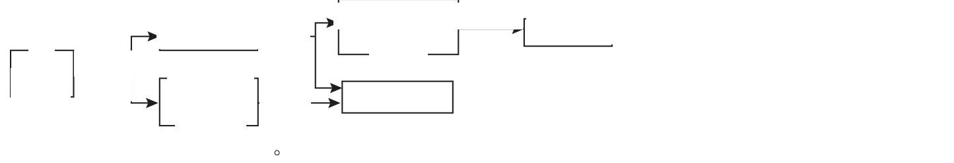
无机推断 · 例题2
P343
为探究某固体化合物X(仅含两种元素)的组成和性质，设计并完成如下实验，请回
答：
高温
红棕色化合物稀硫酸
黑色化合物
(1.6g)
黄色溶液
空气
X
600℃
(2.4g)
真空
黄色单质
点燃
无色气体
(能使晶红溶液褪色)
(0.64g)
(1)
组成物质x的元素是
(2) 黑色化合物转化为红棕色化合物的方程式为
(3) 写出红棕色化合物与稀硫酸反应的离子方程式:
(4) 设计实验方案检验黄色溶液中的金属阳离子
推断题 · 16-021
27
Notes:
原题定位：无机推断 / 例题 2 / 推断题
讲义印刷页：P343
PDF 文件页：345
题目保留原题空白；未补充答案。文字为可编辑内容，图形保留原图线条。

Slide 28
无机推断 · 例题3
P344
某化合物甲是一种新型无机材料，由两种元素组成。为探究其组成和性质，设计如
下实验：
滴加稀盐酸白色沉淀滴加稀盐酸
溶液乙 ______ 溶液丁
丙
甲
NaOH
(8.2g)
△
气体乙
(标况下4.48L)
已知气体乙能使湿润的红色石蕊试纸变蓝。请回答：
(1)气体乙的电子式为： ______ o
(2)白色沉淀丙的化学式为：
(3)请写出化合物甲与NaOH反应的化学方程式:
(4)试设计实验证明甲中的金属元素比同周期的其它金属元素的金属性弱：
填空题 · 16-022
28
Notes:
原题定位：无机推断 / 例题 3 / 填空题
讲义印刷页：P344
PDF 文件页：346
题目保留原题空白；未补充答案。文字为可编辑内容，图形保留原图线条。
OCR 重点复核位置（请对照原讲义检查公式、上下标和字符）：
P344：o

Slide 29
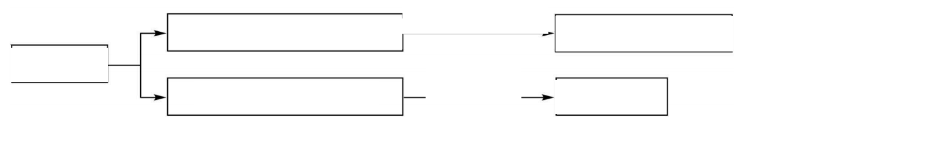
无机推断 · 例题4
P344
某盐A是由三种元素组成的化合物，某研究小组按如图流程探究其组成：
足量BaCl₂溶液
气体B(折合标况448mL)
白色沉淀D(2.33 g)
A(3.04 g)
△
盐酸溶液
红棕色固体C(1.6 g)
黄色溶液E
请回答：
(1)写出A所含的元素 ______ o
(2)写出红棕色固体C的化学式 ______ o
(3)写出A受热分解反应的化学方程式 ______ o
(4)写出检验A中阳离子的实验方案
推断题 · 16-023
29
Notes:
原题定位：无机推断 / 例题 4 / 推断题
讲义印刷页：P344
PDF 文件页：346
题目保留原题空白；未补充答案。文字为可编辑内容，图形保留原图线条。
OCR 重点复核位置（请对照原讲义检查公式、上下标和字符）：
P344：o
P344：o
P344：o

Slide 30
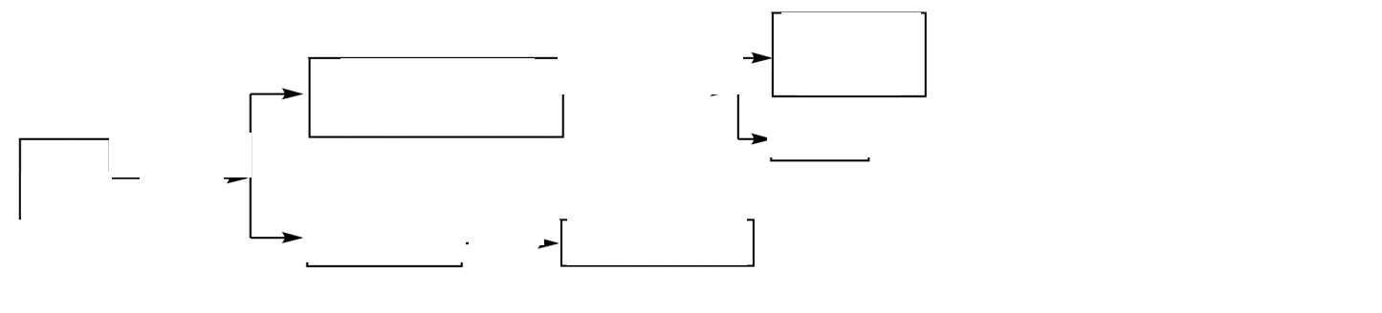
无机推断 · 例题5
P344
为探究某难溶性盐X(仅含三种常见元素)的组成，设计并完成以下实验(流程中部分物质已
略去):
白色沉淀
足量Ba(OH)2
(3.94g)
气体A+气体B
(标况下共1.344L)
气体B
X
隔绝空气
4.32g
加热
黑色固体C
NaH
单质D(1.68g)
已知：气体A和气体B所含元素相同，都是无色无味气体，固体C为纯净物且具有磁性，单质D是目前建筑行业应用
最广泛的金属。根据上述信息，回答下列问题：
(1)盐X的化学式为
(2)无水条件下，少量NaH就能与固体C反应并放出大量的热，写出该反应的化学方程式
(3)将产生的气体A全部被100mL₀.35mol·L-1氢氧化钠溶液充分吸收，反应的总离子方程
式为
推断题 · 16-024
30
Notes:
原题定位：无机推断 / 例题 5 / 推断题
讲义印刷页：P344
PDF 文件页：346
题目保留原题空白；未补充答案。文字为可编辑内容，图形保留原图线条。
OCR 重点复核位置（请对照原讲义检查公式、上下标和字符）：
P344：X

Slide 31

无机推断 · 变式1
P345
某磁性固体A仅含两种元素，为探究A的组成，某研究小组进行如下实验(图中部分
产物未标出):
气体C(湿润的红色石蕊试纸变蓝)
NaOH
稀盐酸
溶液
固体A(4.2g)
溶液B
过量
加热
灼烧
红褐色沉淀D
红棕色固体E(4.8g)
请回答：
(1)组成A的两种元素是 ______ ；A的化学式为
(2)沉淀D可溶于稀硫酸，发生反应的离子方程式为 ______ ；检验沉淀D溶于过量稀
硫酸后溶液中的金属阳离子的
实验方案为
0
(3)
溶液B与NaOH溶液共热产生气体C的离子方程式为
推断题 · 16-025
31
Notes:
原题定位：无机推断 / 变式 1 / 推断题
讲义印刷页：P345
PDF 文件页：347
题目保留原题空白；未补充答案。文字为可编辑内容，图形保留原图线条。
OCR 重点复核位置（请对照原讲义检查公式、上下标和字符）：
P345：0

Slide 32
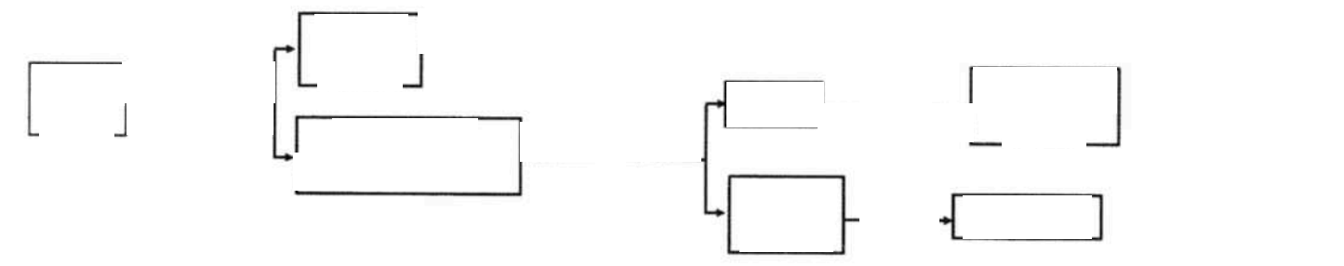
无机推断 · 变式2
P345
化合物X是一种常见的脱叶剂，某兴趣小组对X开展探究实验。
固体A
焰色试验
→砖红色
适量氧气中
0.56g
固体X
足量
白色沉淀E
0.8g
一定条件下
气体C
澄清石灰水
1.00g
混合气体B
足量H₂O₂溶液
0.672L（标况下）
I
强酸性
Cu片
蓝色溶液
溶液D
其中：X是一种盐，由3种常见元素组成；混合气体B无色，只含有两种成分，遇空
气变红棕色。请回答：
(1)组成X的3种元素是 ______ (填元素符号)，X的化学式是
(2)步骤I发生反应的离子方程式是 ______ o
(3)向强酸性溶液D中加入一定量铁粉，充分反应，甲同学认为反应后只生成Fe³⁺，
乙同学认为只生成Fe²⁺，丙同学认为 ，请设计实验方案证明丙同学的观点
推断题 · 16-026
32
Notes:
原题定位：无机推断 / 变式 2 / 推断题
讲义印刷页：P345
PDF 文件页：347
题目保留原题空白；未补充答案。文字为可编辑内容，图形保留原图线条。
OCR 重点复核位置（请对照原讲义检查公式、上下标和字符）：
P345：o

Slide 33
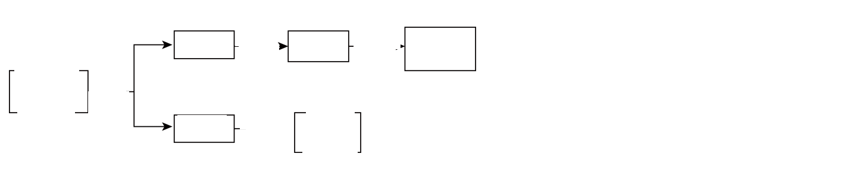
无机推断 · 变式3
P346
化合物X是由三种主族元素组成的液体物质，某兴趣小组对化合物X开展探究实验。
气体A
H₂O₂
溶液C
BaCl₂
固体D
足量
足量
(2.33g)
化合物X
H₂O
(1.19g)
适量
气体B
AgNO₃
固体E
HNO₃
(2.87g)
已知：①X遇水反应剧烈，产生白雾；
②气体A和气体B是纯净物；
③Ag₂SO₃为不溶于水的白色沉淀。
请回答：
(1)写出气体A的化学式 ______ ，组成X的三种元素 ______ (填元素符号)
(2)写出X与水反应的化学方程式是
(3)将A通入到还原性气体Y的水溶液中，生成一种淡黄色沉淀。则Y、A、H₂O₂三种微粒还原性由强到弱的顺序为 ______ (用
化学式表示)。
(4)用硫磺(用S表示)、液氯和三氧化硫为原料，在一定条件下合成X，如果总原子利用率最大化(即期望产物的总质量与生成
物的总质量之比)，则相对应的三种物质的物质的量之比为
(5)将气体A和B通入足量的氢氧化钠溶液中，充分反应，请设计实验方案，检验所得溶液中的阴离子(不考虑水解和溶液中的
OH-)
推断题 · 16-027
33
Notes:
原题定位：无机推断 / 变式 3 / 推断题
讲义印刷页：P346
PDF 文件页：348
题目保留原题空白；未补充答案。文字为可编辑内容，图形保留原图线条。

Slide 34

无机推断 · 变式4
P346
无机盐X(仅含两种元素)可通过单质甲与Ca(OH)₂浊液共热的方法来制备,某同学为
探究X的组成和性质,设计了如下实验(流程图中部分产物已略去)。
甲(0.3mol)
X(16.80g)
足量盐酸
气体丙
乙(标准
O₂
状况下，
2.24L)
无水CuSO₄
无色液体
变蓝
气体乙在标准状况下的密度为1.52g/L，气体丙无色、有刺激性气味,能使品红溶液
褪色。
(1) 甲的化学式为
(2)X的化学式为 ______ O
(3)在澄清石灰水中通入少量气体丙,反应的离子方程式为 ______ o
(4)将气体乙通入气体丙的水溶液中的现象为
推断题 · 16-028
34
Notes:
原题定位：无机推断 / 变式 4 / 推断题
讲义印刷页：P346
PDF 文件页：348
题目保留原题空白；未补充答案。文字为可编辑内容，图形保留原图线条。
OCR 重点复核位置（请对照原讲义检查公式、上下标和字符）：
P346：O₂
P346：O
P346：o

Slide 35
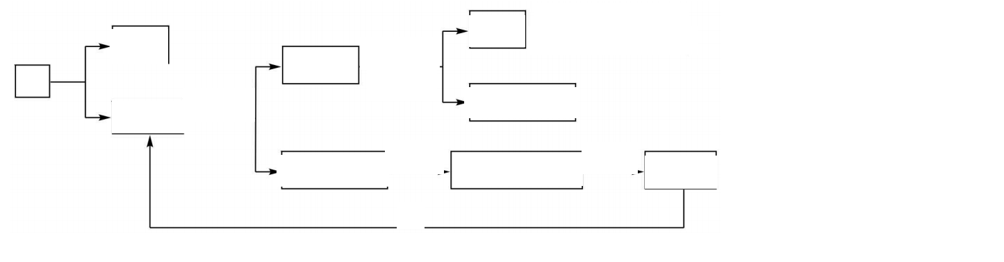
无机推断 · 变式5
P347
如图所示物质之间的转化：
溶液
焰色试验呈紫色
气体
AgNO₃
(透过蓝色钴玻璃)
D溶液
A
HNO₃
C溶液
白色沉淀H
B溶液
空气
盐酸
白色沉淀E
红褐色沉淀F
G溶液
A
请回答下列问题:
(1)写出A的化学式 ______ ；写出C的化学式
(2)写出F转化为G的离子方程式
(3)有同学向盛有H₂O₂的溶液的试管中加入几滴酸化的B溶液，溶液变为棕黄色，发生的离子方程式为
(4)为了检验A在氯气中燃烧的产物(产物为纯净物)，可将产物溶解于水配成溶液，则可选用进行检验的试剂是
，其现象是 ______ o
(5)将足量的A投入硫酸和CuSO₄的混合溶液中，充分反应后，剩余固体的质量与原加入的固体的质量相等，则原溶液中
c(H+)与c(SO₂⁻)之比为
推断题 · 16-029
35
Notes:
原题定位：无机推断 / 变式 5 / 推断题
讲义印刷页：P347
PDF 文件页：349
题目保留原题空白；未补充答案。文字为可编辑内容，图形保留原图线条。
OCR 重点复核位置（请对照原讲义检查公式、上下标和字符）：
P347：o

Slide 36

无机推断 · 变式6
P347
化合物X的化学式为BaCu₃O₄。将X按如下图所示的关系进行试验，回答下列问题：
Na₂SO₄溶液
-BaCl₁₂溶液
白色沉淀
盐酸
②
NH₃
BaCu₃O₄
CuO
⑤△
-N₂
①
Na₂CO₃溶液
加热
-CO₂
CuCl₁₂溶液
Cu₂(OH)₂CO₃
③
④
-H₂O
已知：1.Cu₂(OH)₂CO₃难溶于水，可溶于酸；2.NH₃中N元素的化合价为-3价。回答下列问题：
(1)上图中白色沉淀的化学式为
(2)写出Cu₂(OH)₂CO₃与足量盐酸反应的离子方程式 ______ O
(3)写出反应⑤的化学方程式 ______ o
(4)设计实验，检验Cu₂(OH)₂CO₃加热分解产生的尾气
解答题 · 16-030
36
Notes:
原题定位：无机推断 / 变式 6 / 解答题
讲义印刷页：P347
PDF 文件页：349
题目保留原题空白；未补充答案。文字为可编辑内容，图形保留原图线条。
OCR 重点复核位置（请对照原讲义检查公式、上下标和字符）：
P347：-BaCl₁₂溶液
P347：-H₂O
P347：O
P347：o

Slide 37
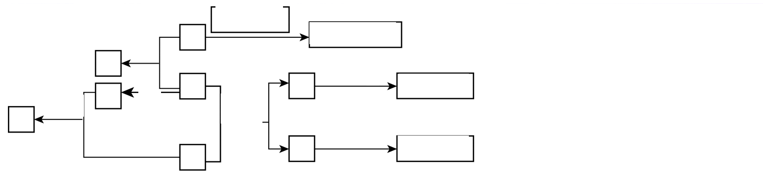
无机推断 · 变式7
P347–348
已知X是一种黄绿色气体，X、Y、z都是有刺激性气味的气体，M是人类使用最多的一种金属单质，D是一
种盐，受热易分解。现有以下转化关系，部分产物未标出。
C的溶液
Z
红褐色沉淀
③
D
AgNO₃
X
A
3
白色沉淀
H₂O
C
M
H₂O
硝酸
B
②
①
BaCl₂
B
白色沉淀
Y
盐酸
试回答下列问题：
(1)写出下列物质的化学式：x ______ 、M ______ D
(2)写出下列反应的离子方程式。
①C + Y---B: ______ O
②Z + C---红褐色沉淀： ______ O
(3)请设计实验检验固体产物D:
推断题 · 16-031
37
Notes:
原题定位：无机推断 / 变式 7 / 推断题
讲义印刷页：P347, P348
PDF 文件页：349, 350
题目保留原题空白；未补充答案。文字为可编辑内容，图形保留原图线条。
OCR 重点复核位置（请对照原讲义检查公式、上下标和字符）：
P348：H₂O
P348：、M
P348：O
P348：O

Slide 38
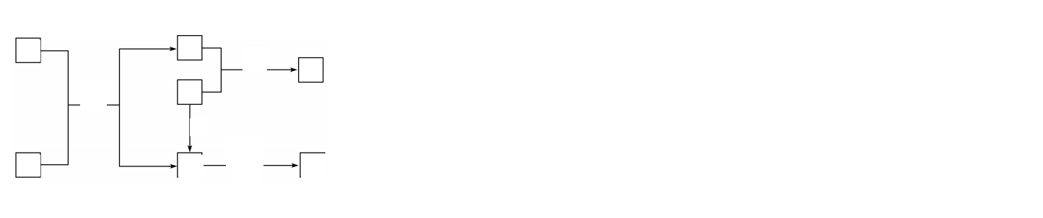
无机推断 · 变式8
P348
物质A～G是中学化学中常见的物质，这些物质有如图所示的转化关系(部分反应物
、生成物没有列出)。其中A、
B、F含有一种相同的元素，C、D、G含有一种相同的元素，F具有磁性，G为黑色非金属单质。
A
B
②
F
①
E
G
Mg
G
C
D
③
(1)物质A溶解于盐酸，然后加入KSCN溶液，溶液不变色，再滴加几滴氯水，溶液变为血红色，由此推知A的化学
式为 ______ o
(2)反应③的化学方程式是
(3)写出下列物质的化学式：E ______ 、F
填空题 · 16-032
38
Notes:
原题定位：无机推断 / 变式 8 / 填空题
讲义印刷页：P348
PDF 文件页：350
题目保留原题空白；未补充答案。文字为可编辑内容，图形保留原图线条。
OCR 重点复核位置（请对照原讲义检查公式、上下标和字符）：
P348：o

Slide 39
03
综合计算：三大守恒
知识梳理 · 讲义 P349

Slide 40
综合计算：三大守恒
知识讲解 · P349
元素守恒：反应前后元素的种类与原子个数不变，多步反应抓住始态与终态。
电荷守恒：溶液中阳离子所带正电荷总数 = 阴离子所带负电荷总数。
电子守恒：氧化剂得电子总数 = 还原剂失电子总数，适用于多步氧化还原计算
。
常用工具：气体体积差量法、沉淀质量法、极值讨论法、平均值法。
规范：设未知数 → 写反应方程式或守恒式 → 代数据 → 求解并保留有效数字。
提示 混合物计算先分清"谁与谁反应、是否过量"，再选守恒关系，避免逐方程硬算。
Notes:
知识讲解；讲义印刷页 P349；PDF 文件第 351 页。知识点已补全，例题答案另由教师讲解。

Slide 41
计算 · 检测题1
P349
将标准状况下的3LCO、CO₂混合气体通入足量Ba(OH)₂溶液中，充分反应后生成
19.7g沉淀。
(1）计算混合气体中CO₂的体积（标准状况) ______ o
(2) 若原Ba(OH)₂溶液的体积为200 mL，含Ba(OH)₂₀.12 mol，计算其物质的量
浓度
解答题 · 16-033
41
Notes:
原题定位：计算 / 检测题 1 / 解答题
讲义印刷页：P349
PDF 文件页：351
题目保留原题空白；未补充答案。文字为可编辑内容，图形保留原图线条。
OCR 重点复核位置（请对照原讲义检查公式、上下标和字符）：
P349：o

Slide 42
计算 · 检测题2
P349
盖尔达法是测定牛奶样品中蛋白质含量的一种常用方法，其原理是把牛奶中的氮元
素完全转化成氨。为测定某款牛奶的蛋白质含量，取60.0g牛奶样品，经盖尔达法
处理后，用50.00mL₁.00mol/L硫酸将其完全吸收(其他物质不与硫酸反应)，再加
入19.00mL₄.00mol/L氢氧化钠溶液恰好生成硫酸钠和硫酸铵。请计算：(计算结果
均保留3位有效数字)
(1)所用NaOH的物质的量为 ______ mol。
(2)样品中蛋白质转化生成的氨的物质的量为 ______ molo
(3)若蛋白质中氮元素的质量分数为14.0%，则样品中蛋白质的质量分数为 ______ O
解答题 · 16-034
42
Notes:
原题定位：计算 / 检测题 2 / 解答题
讲义印刷页：P349
PDF 文件页：351
题目保留原题空白；未补充答案。文字为可编辑内容，图形保留原图线条。
OCR 重点复核位置（请对照原讲义检查公式、上下标和字符）：
P349：O

Slide 43
计算 · 检测题3
P349
为测定某抗胃酸药片中碳酸钙的质量分数(设该药片中的其他成分不与盐酸或氢氧
化钠反应):
I.向0.1000 g药片粉末中依次加入20.00 mL蒸馏水、25.00mL 0.1000 mol/L稀盐
酸，使之充分反应。
II.中和过量的盐酸，消耗0.1000 mol/L NaOH溶液13.00 mL。
请计算：
(1)ⅡI中消耗NaOH的物质的量为 ______ molo
(2) 0.1000 g药片消耗HCl的物质的量为 ______ molo
(3)药片中碳酸钙的质量分数为
填空题 · 16-035
43
Notes:
原题定位：计算 / 检测题 3 / 填空题
讲义印刷页：P349
PDF 文件页：351
题目保留原题空白；未补充答案。文字为可编辑内容，图形保留原图线条。

Slide 44
计算 · 检测题4
P350
有氯化钠、碳酸钠、碳酸氢钠的固体混合物共4克，加热到质量不再减少为止。此
时剩余固体质量为3.38克，在残留的固体中加入足量盐酸，将产生的气体通过干燥
管后，通入澄清石灰水中，生成2g固体。
(1)原混合物中碳酸氢钠的物质的量是 ______ o
(2)原混合物中碳酸钠的质量是多少？(写出具体计算过程)
电荷守恒
解答题 · 16-036
44
Notes:
原题定位：计算 / 检测题 4 / 解答题
讲义印刷页：P350
PDF 文件页：352
题目保留原题空白；未补充答案。文字为可编辑内容，图形保留原图线条。
OCR 重点复核位置（请对照原讲义检查公式、上下标和字符）：
P350：o

Slide 45
计算 · 检测题1
P350
某盐的混合物中含有0.2mol Na+、0.4mol Mg²⁺、0.4mol Cr、0.1mol Al³⁺及一
定量的SO₄²⁻，则其中所含SO₄²⁻的物质的量为
A. 0.1mol
B. 0.3mol
C. 0.5mol
D. 0.45mol
单选题 · 16-037
45
Notes:
原题定位：计算 / 检测题 1 / 单选题
讲义印刷页：P350
PDF 文件页：352
题目保留原题空白；未补充答案。文字为可编辑内容，图形保留原图线条。

Slide 46
计算 · 检测题2
P350
把200mL含有BaCl₂和KCl的混合溶液分成两等份，取一份加入含amol硫酸钠的溶
液，恰好使钡离子完全沉淀；另取一份加入含bmol硝酸银的溶液，恰好使氯离子
完全沉淀。则该混合溶液中钾离子浓度为
A. 0.1 (b − 2a)mol/L
B. 10 (2a − b)mol/L
C. 10 (b − a)mol/L
D. 10 (b − 2a)mol/L
单选题 · 16-038
46
Notes:
原题定位：计算 / 检测题 2 / 单选题
讲义印刷页：P350
PDF 文件页：352
题目保留原题空白；未补充答案。文字为可编辑内容，图形保留原图线条。

Slide 47
计算 · 检测题3
P350
取100 mL等物质的量浓度的盐酸和硫酸混合溶液，当加入100 mL 3.00mol·L-1的
Ba(OH)₂溶液时，溶液显中性。请计算：
(1）硫酸的物质的量浓度为 ______ mol·L−1。
(2) 当加入的Ba(OH)₂体积为75.0 mL时，产生的沉淀质量为 ______ g。
三、电子守恒
解答题 · 16-039
47
Notes:
原题定位：计算 / 检测题 3 / 解答题
讲义印刷页：P350
PDF 文件页：352
题目保留原题空白；未补充答案。文字为可编辑内容，图形保留原图线条。
OCR 重点复核位置（请对照原讲义检查公式、上下标和字符）：
P350：g。

Slide 48
计算 · 检测题1
P350
为了消除NOx对大气的污染，工业上通常利用NH₃还原的方法实现无害化处理，
现有NO₂和NO的混合气体3L，可用相同状况下3.5L的NH₃恰好使其完全转化为
N₂，则混合气体中NO₂和NO体积之比为
A. 3: 1
B. 1: 3
C. 2: 1
D. 1: 2
单选题 · 16-040
48
Notes:
原题定位：计算 / 检测题 1 / 单选题
讲义印刷页：P350
PDF 文件页：352
题目保留原题空白；未补充答案。文字为可编辑内容，图形保留原图线条。

Slide 49
计算 · 检测题2
P350
NO、NO₂、O₂按照一定比例通入水中，能被完全吸收，无剩余气体，若NO、
NO₂、O₂的气体体积分别为x，y，z则x；y；z；不可能为
A. 2: 6: 3
B. 1: 1: 1
C. 6; 2: 5
D. 3: 6: 4
单选题 · 16-041
49
Notes:
原题定位：计算 / 检测题 2 / 单选题
讲义印刷页：P350
PDF 文件页：352
题目保留原题空白；未补充答案。文字为可编辑内容，图形保留原图线条。
OCR 重点复核位置（请对照原讲义检查公式、上下标和字符）：
P350：B. 1: 1: 1

Slide 50
计算 · 检测题3
P351
一定量的SO₂通入到含0.2molNaOH的溶液中，充分反应后生成的Na₂SO₃和
NaHSO₃的物质的量之比为2：1。再向反应后溶液中通入Cl₂恰好使硫元素全部转
化为SO₂⁻。则通入Cl₂的物质的量为
A. 0.04mol
B. 0.08mol
C. 0.12mol
D. 0.2mol
图像型
单选题 · 16-042
50
Notes:
原题定位：计算 / 检测题 3 / 单选题
讲义印刷页：P351
PDF 文件页：353
题目保留原题空白；未补充答案。文字为可编辑内容，图形保留原图线条。

Slide 51
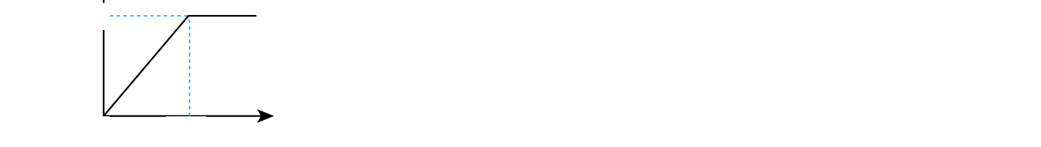
计算 · 检测题1
P351
分别称取：2.39g(NH₄)₂₂SO₄和NH₄Cl固体混合物两份。
(1)将其中一份配成溶液，逐滴加入一定浓度的Ba(OH)₂溶液，产生的沉淀质量与
加入Ba(OH)₂溶液体积的关系如图。
①滴入的Ba(OH)₂溶液的浓度为 ______ mol·L-1.
②混合物中n [(NH₄)₂SO₄]: n(NH₄Cl)为
(2)另一份固体混合物中NH+与Ba(OH)₂溶液(浓度同上)恰好完全反应时，溶液中
c(Cl-)= ______ mol·L-1(溶液体积变化忽略不计)。
m/g
2.33
0
100
V/mL
填空题 · 16-043
51
Notes:
原题定位：计算 / 检测题 1 / 填空题
讲义印刷页：P351
PDF 文件页：353
题目保留原题空白；未补充答案。文字为可编辑内容，图形保留原图线条。

Slide 52
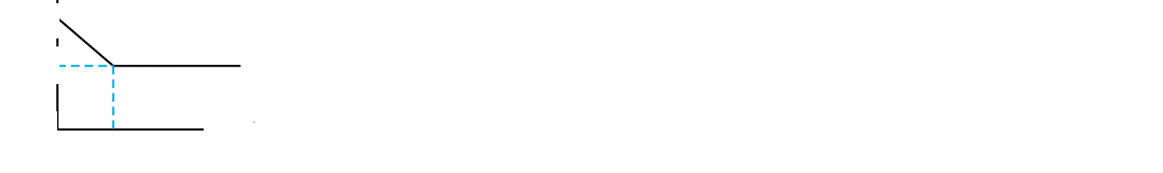
计算 · 检测题2
P351
将28.8g铜投入100mL浓硝酸中，充分反应，铜有剩余，产生NO和NO₂的混合气
体，溶液中NO₅离子物质的量变化如下图所示，请回答下列问题：
n(NO₃)/mol
1.0
0.6
0
n(Cu)/mol
(1) 该浓硝酸物质的量浓度为 ______ mol · L−1。
(2) 该反应消耗铜的物质的量为 ______ mol。
(3)生成的NO气体在标况下的体积为 ______ Lo
解答题 · 16-044
52
Notes:
原题定位：计算 / 检测题 2 / 解答题
讲义印刷页：P351
PDF 文件页：353
题目保留原题空白；未补充答案。文字为可编辑内容，图形保留原图线条。
OCR 重点复核位置（请对照原讲义检查公式、上下标和字符）：
P351：mol · L−1。
P351：Lo

Slide 53
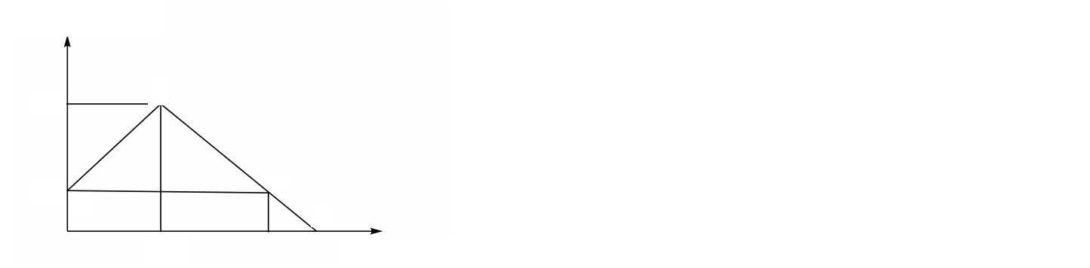
计算 · 检测题3
P352
向已经放置一段时间的氢氧化钠溶液中通入二氧化碳，碳酸根离子浓度随通入二氧
化碳物质的量的变化如图所示(忽略溶液体积变化)，回答下列问题:
c(CO)/(mol/L)
0.5
b
0.1
c
a
d
0.2
n(CO₂)/mol
(1)c点溶质的成分 ______ (填化学式)。
(2)通过计算得出，变质前的氢氧化钠溶液中溶质的质量为 ______ go
解答题 · 16-045
53
Notes:
原题定位：计算 / 检测题 3 / 解答题
讲义印刷页：P352
PDF 文件页：354
题目保留原题空白；未补充答案。文字为可编辑内容，图形保留原图线条。
OCR 重点复核位置（请对照原讲义检查公式、上下标和字符）：
P352：c

Slide 54

计算 · 变式1
P352
取不同质量由Ba(OH)₂和BaCO₃组成的均匀混合样品，先加适量的水溶解，然后
加入100mL某浓度稀盐酸，所得CO₂气体的体积（已换算为标准状况）与加入样
品的质量关系如图所示（不考虑CO₂的溶解、反应及碳酸氢盐的生成)。请计算：
气体体积(mL)
224
112
1.84
11.04
样品质量(g)
(1）混合物中Ba(OH)₂和 BaCO₃物质的量之比为 ______ O
(2) 稀盐酸物质的量浓度为 ______ mol·L−1。
解答题 · 16-046
54
Notes:
原题定位：计算 / 变式 1 / 解答题
讲义印刷页：P352
PDF 文件页：354
题目保留原题空白；未补充答案。文字为可编辑内容，图形保留原图线条。
OCR 重点复核位置（请对照原讲义检查公式、上下标和字符）：
P352：O

Slide 55
计算 · 变式2
P352
某磁黄铁矿的主要成分是FexS(S为一2价)，既含有Fe²⁺又含有Fe³⁺。将一定量的
该磁黄铁矿与盐酸完全反应(注：矿石中其他成分不与盐酸反应)，生成2.4g硫单质
、0.425 molFeCl₂和一定量H₂S气体，且溶液中滴加KSCN溶液不变血红色。请计
算并回答下列问题：
(1)该磁黄铁矿FexS中，Fe²⁺与Fe³⁺的物质的量之比为
(2)该磁黄铁矿FexS中，x= ______ O
解答题 · 16-047
55
Notes:
原题定位：计算 / 变式 2 / 解答题
讲义印刷页：P352
PDF 文件页：354
题目保留原题空白；未补充答案。文字为可编辑内容，图形保留原图线条。
OCR 重点复核位置（请对照原讲义检查公式、上下标和字符）：
P352：O

Slide 56
计算 · 变式3
P353
现有Cu、Cu₂O组成的混合物，某研究性学习小组为了探究其组成情况，取35.2g
该混合物加入0.5L₃.6mol/L的稀硝酸中，固体物质完全反应，溶液中铜元素均为
Cu²⁺，且生成4.48L(标准状况)的NO。向所得溶液中加入0.8Lamol/L的NaOH溶
液，恰好使溶液中的Cu²⁺沉淀完全。
(1) 将Cu₂O与稀硝酸反应的离子方程式配平：
Cu₂O⁺ ______ H++ ______ NO₃= ______ _Cu²⁺+_ ______ NO ↑+ ______ H₂O
(2)a=
(3) 求混合物中Cu的质量分数 ______ (保留三位有效数字)。
填空题 · 16-048
56
Notes:
原题定位：计算 / 变式 3 / 填空题
讲义印刷页：P353
PDF 文件页：355
题目保留原题空白；未补充答案。文字为可编辑内容，图形保留原图线条。

Slide 57
计算 · 变式4
P353
化合物A仅含碳、硫两种元素。为测定化合物A中碳、硫元素的含量，某化学兴趣小组进行了如下实验：
步骤I：取2.00g化合物A固体，在氧气中充分燃烧，得到混合气体X；
步骤Ⅱ：为除去混合气体X中的SO₂，将混合气体X通入足量氯水充分反应；
步骤ⅢI：再将剩余气体通入足量Ca(OH)₂溶液充分反应，测得质量增加了2.64g。
请计算：
(1) 混合气体中CO₂的物质的量为 ______ mol。
(2)物质A的分子式(已知A的相对分子质量不超过150)
(3)下列实验方案中，能测定化合物A中硫的质量分数的是 ______ o
A. 将混合气体X通入Ba(OH)₂溶液充分反应，过滤、洗涤、干燥，得ag固体。经计算，测得化合物A中硫的
32a
质量分数w (S) = ______ × 100%
217 × 2.00
B. 将混合气体X通入H₂O₂和BaCl₂混合溶液充分反应，过滤、洗涤、干燥，得bg固体。经计算，测得化合物
32b
A中硫的质量分数w(S) = ______ × 100%
233 × 2.00
C. 将混合气体X通入氯水充分反应，共消耗cmol的Cl₂。经计算，测得化合物A中硫的质量分数
32c
w (S) = × 100%
2.00
解答题 · 16-049
57
Notes:
原题定位：计算 / 变式 4 / 解答题
讲义印刷页：P353
PDF 文件页：355
题目保留原题空白；未补充答案。文字为可编辑内容，图形保留原图线条。
排版提示：本题原文较长，按要求保持一题一页；可按教学需要自行调整字号与布局。
OCR 重点复核位置（请对照原讲义检查公式、上下标和字符）：
P353：o

Slide 58
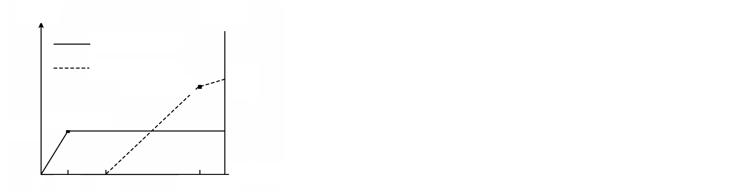
计算 · 变式5
P354
向2LFe(NO₃)₃、稀H₂SO₄、CuSO₄的混合溶液中，缓慢加入42g铁粉充分反应。加入铁粉的量与容器中产
生的气体和固体的变化曲线如图所示。（以下气体体积均已换算为标准状况）请回答以下问题：
已知： ①氧化性: 稀HNO₃ > Fe³⁺ > Cu²⁺ > H+;
②Fe + 4H+ + NO₃ = Fe³⁺ + NO ↑ +2H₂O。
V(g)/L
m(s)/g
4
气体体积曲线
固体质量曲线
31.2
b(36.4,25.6),
25.6
a(5.6,2.24)
2.24
→ m(s)/g
0
5.6
14
36.442
(1) 产生的气体为 ______ (填化学式)。
(2)b点溶液中的溶质为 ______ (填化学式)。
(3)原溶液中Fe(NO₃)₃的物质的量浓度为 ______ mol/L。
填空题 · 16-050
58
Notes:
原题定位：计算 / 变式 5 / 填空题
讲义印刷页：P354
PDF 文件页：356
题目保留原题空白；未补充答案。文字为可编辑内容，图形保留原图线条。
OCR 重点复核位置（请对照原讲义检查公式、上下标和字符）：
P354：4

Slide 59
计算 · 变式6
P354
铜既能与稀硝酸反应，也能与浓硝酸反应。现将32gCu投入50mL₁₂mol/L的浓硝
酸中，充分反应后，收集到
4.48L(标准状态)NO和NO₂的混合气体。
(1) 被还原硝酸的物质的量是 ______ mol。
(2)反应有 ______ molCu剩余。
(3)如果往反应后的体系内再加入100mL₀.4mol/L的稀硫酸，又会有气体逸出，产
生的气体在标准状况下的体积为 ______ mL。
解答题 · 16-051
59
Notes:
原题定位：计算 / 变式 6 / 解答题
讲义印刷页：P354
PDF 文件页：356
题目保留原题空白；未补充答案。文字为可编辑内容，图形保留原图线条。

Slide 60
计算 · 变式7
P354
现有400 mLK₂SO₄和Fe₂(SO₄)₃的混合溶液，将其分为两等份，向其中一份中加
入1 mol/LBaCl₂溶液，至恰好不再产生沉淀，消耗50mL，将沉淀过滤、洗涤、干
燥，称其质量为mg；向另一份溶液中加入铁片，充分反应后，取出铁片，洗涤、
烘干，称其质量比原来减轻了0.56g。试计算：
(1) 写出混合溶液中加入BaCl₂溶液后产生反应的离子方程式 ______ O
(2)m= ______ go
(3)则原溶液中K+的物质的量浓度为 ______ mol/L。
填空题 · 16-052
60
Notes:
原题定位：计算 / 变式 7 / 填空题
讲义印刷页：P354
PDF 文件页：356
题目保留原题空白；未补充答案。文字为可编辑内容，图形保留原图线条。
OCR 重点复核位置（请对照原讲义检查公式、上下标和字符）：
P354：O
P354：go

Slide 61
计算 · 变式8
P355
将混有铜粉的镁粉3.0g投入100ml稀硫酸中，至不再产生气泡为止，共收集到标准
状况气体2.24L，过滤后向所得溶液中滴入0.5mol·L-¹的氢氧化钠溶液，开始滴入
时无沉淀生成，滴加一定量的氢氧化钠溶液后开始出现白色沉淀，当滴加氢氧化钠
溶液体积至100ml时，恰好使沉淀完全。试求（溶液体积变化忽略不计)：
(1) 原混合物中镁的质量分数 _ ;
(2)最终所得溶液中溶质的物质的量浓度 ______ mol/L。
解答题 · 16-053
61
Notes:
原题定位：计算 / 变式 8 / 解答题
讲义印刷页：P355
PDF 文件页：357
题目保留原题空白；未补充答案。文字为可编辑内容，图形保留原图线条。
OCR 重点复核位置（请对照原讲义检查公式、上下标和字符）：
P355：_ ;

Slide 62
计算 · 变式9
P355
将mg的FexS（S为-2价，Fe有+2和+3价与100mL₆mol/L的盐酸反应，恰好得到
FeCl₂溶液，同时生成3.2g的硫单质和标准状况下V₁L的硫化氢气体。
(1) V₁= ______ O
(2) FexS中Fe²⁺与Fe³⁺的物质的量之比 ______ o
(3） 若将mg的FexS与足量的稀HNO₃反应会生成单质硫和标准状况下V₂L的NO
气体，则V₂=
解答题 · 16-054
62
Notes:
原题定位：计算 / 变式 9 / 解答题
讲义印刷页：P355
PDF 文件页：357
题目保留原题空白；未补充答案。文字为可编辑内容，图形保留原图线条。
OCR 重点复核位置（请对照原讲义检查公式、上下标和字符）：
P355：O
P355：o

Slide 63
计算 · 变式10
P355
H₂S可用于光电材料，为测定某实验小组制得的产品中硫化氢的质量分数(设该产
品中的其他成分不与CuSO₄溶液反应):
I. 取0.68000 gH₂S产品，与足量CuSO₄溶液充分反应后。
Ⅱ. 将生成的CuS置于已恒重、质量为31.230 g的坩埚中煅烧，恒重后总质量为
32.814g。
请计算：
(1） 实验过程中化学科研工作者使用了950 mL 0.60000 mol/LCuSO₄溶液，该试
剂的物质的量为 ______ molo
(2) II中CuS煅烧成CuO， CuO的物质的量为 ______ molo
(3)产品中硫化氢的质量分数为
解答题 · 16-055
63
Notes:
原题定位：计算 / 变式 10 / 解答题
讲义印刷页：P355
PDF 文件页：357
题目保留原题空白；未补充答案。文字为可编辑内容，图形保留原图线条。

Slide 64
计算 · 变式11
P355
某研究性学习小组利用酸性KMnO₄溶液测定河水中溶解的H₂S的含量。其测定反
应原理：5
5H₂S + 2MnO₄ + 6H+ = 2Mn²⁺ + 5S ↓ +8H₂O。现将31.6gKMnO₄固体溶于
水配成1L溶液，稀释100倍后，取稀释后的KMnO₄溶液20mL与1000mL河水反应
，恰好褪色。请计算：
(1)稀释后的KMnO₄溶液的物质的量浓度为 ______ mol/L。
(2)者若31.6gKMnO₄全都被还原，则转移电子的物质的量为 ______ mol。
(3) 河水中H₂S的含量为 ______ o
填空题 · 16-056
64
Notes:
原题定位：计算 / 变式 11 / 填空题
讲义印刷页：P355
PDF 文件页：357
题目保留原题空白；未补充答案。文字为可编辑内容，图形保留原图线条。
OCR 重点复核位置（请对照原讲义检查公式、上下标和字符）：
P355：o

Slide 65
计算 · 变式12
P355–356
某同学设计实验探究Al(NO₃)₃·9H₂O的分解产物。称取样品7.50g，经隔绝空气
热分解测得气体产物中有NO₂、O₂、HNO₃、H₂O，其中H₂O的质量为3.06g；
残留的固体产物是Al₂O₃，质量为1.02g。计算：
(1) 残留的固体产物是Al₂O₃的物质的量为 ______ molo
(2) HNO₃的质量为 ______ go
(3)气体产物中n(O₂) ______ mol。
填空题 · 16-057
65
Notes:
原题定位：计算 / 变式 12 / 填空题
讲义印刷页：P355, P356
PDF 文件页：357, 358
题目保留原题空白；未补充答案。文字为可编辑内容，图形保留原图线条。
OCR 重点复核位置（请对照原讲义检查公式、上下标和字符）：
P355：go

Slide 66
计算 · 变式13
P356
工业上用NH₃为原料制HNO₃可简化为如下两步反应：
第一步: 4NH₃ + 5O₂ = 4NO + 6H₂O(条件略)；第二步: 4NO + 3O₂ + 2H₂O
= 4HNO₃。
某同学用NH₃与足量O₂和水为原料，在一定条件下模拟了上述生产过程，共消耗
了标准状况下氨气8.96L。请计算：
(1) 消耗的NH₃的物质的量为 ______ molo
(2) 整个过程转移电子的物质的量为 ______ mol。
(3) 理论上可获得质量分数为31.5%的硝酸(假设溶质不挥发)质量为 ______ go
填空题 · 16-058
66
Notes:
原题定位：计算 / 变式 13 / 填空题
讲义印刷页：P356
PDF 文件页：358
题目保留原题空白；未补充答案。文字为可编辑内容，图形保留原图线条。
OCR 重点复核位置（请对照原讲义检查公式、上下标和字符）：
P356：算：
P356：go

Slide 67
04
阶段检测(二)
每道原题一页 · 保留题目作答空白

Slide 68
阶段检测(二) · 检测题1
P357
下列物质中主要成分属于盐的是
A. 烧碱
B. 明矾
C. 生石灰
D. 石英
单选题 · 16-059
68
Notes:
原题定位：阶段检测(二) / 检测题 1 / 单选题
讲义印刷页：P357
PDF 文件页：359
题目保留原题空白；未补充答案。文字为可编辑内容，图形保留原图线条。

Slide 69

阶段检测(二) · 检测题2
P357
下列化学用语或图示表达正确的是
B. CO₂的电子式：:O
:C:
O:
A. CH₄分子的结构模型：
D. 中子数为8的氮原子：N
C. 18O的结构示意图可表示为
+8
28
单选题 · 16-060
69
Notes:
原题定位：阶段检测(二) / 检测题 2 / 单选题
讲义印刷页：P357
PDF 文件页：359
题目保留原题空白；未补充答案。文字为可编辑内容，图形保留原图线条。
OCR 重点复核位置（请对照原讲义检查公式、上下标和字符）：
P357：O:

Slide 70
阶段检测(二) · 检测题3
P357
下列有关说法不正确的是
A. 陶瓷、水泥、光导纤维都属于硅酸盐材料
B. SO₂具有杀菌、抗氧化功能，可添加在葡萄酒中起到保质作用
C. 手机中的锂电池在工作时，可将化学能转化成电能
D. 储氢合金吸收氢气时形成的金属氢化物，稍稍加热又容易分解而释放出氢气
单选题 · 16-061
70
Notes:
原题定位：阶段检测(二) / 检测题 3 / 单选题
讲义印刷页：P357
PDF 文件页：359
题目保留原题空白；未补充答案。文字为可编辑内容，图形保留原图线条。

Slide 71
阶段检测(二) · 检测题4
P357
下列各组离子在指定条件下的溶液中，一定能大量共存的是
A. 酸性溶液中：Na+、Fe²⁺、NO₃、SO₂⁻
B. 澄清透明的溶液中：K+、Fe³⁺、SO₂⁻、Cl⁻
C. 使酚酞溶液呈红色的溶液中：K+、A₁₃⁺、NO₃、Cl⁻
D. 含有大量HCO₃的溶液中：Na+、Cl-、OH-、NO₃
单选题 · 16-062
71
Notes:
原题定位：阶段检测(二) / 检测题 4 / 单选题
讲义印刷页：P357
PDF 文件页：359
题目保留原题空白；未补充答案。文字为可编辑内容，图形保留原图线条。

Slide 72
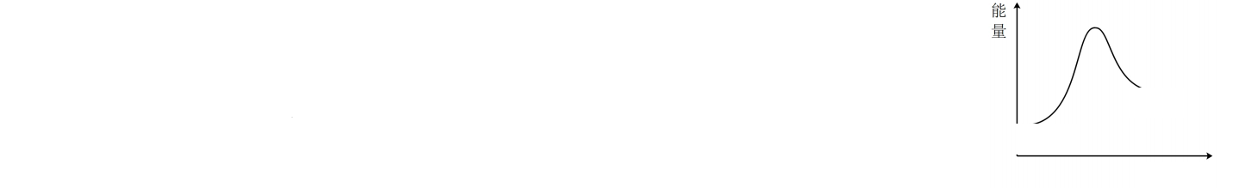
阶段检测(二) · 检测题5
P358
某化学反应的能量变化如图所示，下列说法正确的是（）
A. 该反应需要加热或高温
B. 该反应断键吸收的总能量小于成键释放的总能量
C. 该反应可能是化合反应，也可能是中和反应
生成物
D. 碳酸氢钠和盐酸的反应过程可用该图表示
反应物
反应过程
单选题 · 16-063
72
Notes:
原题定位：阶段检测(二) / 检测题 5 / 单选题
讲义印刷页：P358
PDF 文件页：360
题目保留原题空白；未补充答案。文字为可编辑内容，图形保留原图线条。

Slide 73
阶段检测(二) · 检测题6
P358
向Fe₂(SO₄)₃和CuSO₄的混合溶液中加入铁粉，下列说法不正确的是
A. 若有铁粉剩余，则不溶物中有铁和铜单质
B. 若有铁粉剩余，则溶液的溶质只有FeSO₄
C. 若有固体剩余，则固体一定有铜单质
D. 若有固体剩余，则溶液中一定没有Cu²⁺
单选题 · 16-064
73
Notes:
原题定位：阶段检测(二) / 检测题 6 / 单选题
讲义印刷页：P358
PDF 文件页：360
题目保留原题空白；未补充答案。文字为可编辑内容，图形保留原图线条。

Slide 74
阶段检测(二) · 检测题7
P358
在含有Fe₂(SO₄)₃和CuSO₄的溶液中加入铁粉，下列说法中不正确的是(
A. 若铁粉有剩余，则不溶物中一定有铜
B. 若铁粉有剩余，则溶液中的金属阳离子只有Fe²⁺
C. 若铁粉无剩余，且溶液中有Cu²⁺，则溶液中一定无Fe³⁺
D. 若铁粉无剩余，且溶液中无Cu²⁺，则溶液中一定有Fe²⁺，一定无Fe³⁺
单选题 · 16-065
74
Notes:
原题定位：阶段检测(二) / 检测题 7 / 单选题
讲义印刷页：P358
PDF 文件页：360
题目保留原题空白；未补充答案。文字为可编辑内容，图形保留原图线条。

Slide 75
阶段检测(二) · 检测题8
P358
向CuSO₄溶液中加入H₂O₂溶液，很快有大量气体逸出，同时放热，一段时间后
，蓝色溶液变为红色浑浊(Cu₂O)，继续加入H₂O₂溶液，红色浑浊又变为蓝色溶
液，这个反应可以反复多次。下列关于上述过程的说法不正确的是()
A. Cu²⁺是H₂O₂分解反应的催化剂
B. Cu²⁺将H₂O₂还原为O₂
C. H₂O₂既表现氧化性又表现还原性
D. 发生了反应: Cu₂O + H₂O₂ + 4H+=2 Cu²⁺+ 3H₂O
单选题 · 16-066
75
Notes:
原题定位：阶段检测(二) / 检测题 8 / 单选题
讲义印刷页：P358
PDF 文件页：360
题目保留原题空白；未补充答案。文字为可编辑内容，图形保留原图线条。
OCR 重点复核位置（请对照原讲义检查公式、上下标和字符）：
P358：()

Slide 76
阶段检测(二) · 检测题9
P358
下列离子方程式正确的是
A. Al(OH)3和NaOH溶液的反应:： Al³⁺ + 4OH− = [Al(OH)₄]⁻
B. 水玻璃在空气中变质：CO₂ + SiO₂⁻ = SiO₂ ↓ +CO₂⁻
C. 向FeBr₂溶液中通入足量氯气的反应: 2Fe²⁺ + 2Br− + 2Cl₂ = 2Fe³⁺ + Br₂ +
4Cl−
D. 将SO₂气体通入碘水中使其褪色的反应: SO₂ + I₂ + 2H₂O = 4H+ + SO₂⁻ +
2I−
单选题 · 16-067
76
Notes:
原题定位：阶段检测(二) / 检测题 9 / 单选题
讲义印刷页：P358
PDF 文件页：360
题目保留原题空白；未补充答案。文字为可编辑内容，图形保留原图线条。

Slide 77
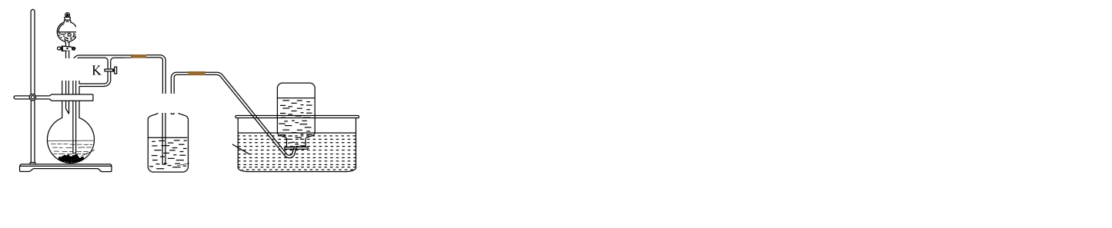
阶段检测(二) · 检测题10
P359
实验室用如图装置来制取Fe(OH)₂，关于该实验的说法中正确的是
稀硫酸
一
一
铁屑
水、
NaOH
A
B
溶液
C
A. 组装好仪器后，实验操作的第一步是向装置中加入对应的试剂
B. 引发B中产生Fe(OH)₂的操作是关闭K，继续滴加稀硫酸
C. 从反应开始至关闭K时，C中集气瓶收集到的气体是纯净的氢气
D. 打开B中瓶塞，可看到B中白色沉淀迅速变为红褐色沉淀
单选题 · 16-068
77
Notes:
原题定位：阶段检测(二) / 检测题 10 / 单选题
讲义印刷页：P359
PDF 文件页：361
题目保留原题空白；未补充答案。文字为可编辑内容，图形保留原图线条。
OCR 重点复核位置（请对照原讲义检查公式、上下标和字符）：
P359：一
P359：一

Slide 78
阶段检测(二) · 检测题11
P359
1934年约里奥—居里夫妇在核反应中用α粒子(即氦核He)轰击金属原子X，得到核
素0+2Y，开创了人造放射性核素的先河：X + He →
A. X的质量数为27
B. Y与氯形成的YCl₃分子内所有原子最外层均满足8电子
C. Y的简单氢化物的稳定性比NH₃的弱
D. X的最高价氧化物的水化物能与氨水反应
单选题 · 16-069
78
Notes:
原题定位：阶段检测(二) / 检测题 11 / 单选题
讲义印刷页：P359
PDF 文件页：361
题目保留原题空白；未补充答案。文字为可编辑内容，图形保留原图线条。

Slide 79
阶段检测(二) · 检测题12
P359
甲~戊均为短周期元素，在元素周期表中的相对位置如图所示。戊的最高价氧化物
对应的水化物为强酸。下列说法不正确的是
甲
乙
丙
丁
戊
A. 表中5种元素中非金属性最强的是乙
B. 简单氢化物的还原性：丙>丁>戊
C. 甲的氢化物遇氯化氢一定有白烟产生
D. 丙的最高价氧化物的水化物一定能与强碱反应
单选题 · 16-070
79
Notes:
原题定位：阶段检测(二) / 检测题 12 / 单选题
讲义印刷页：P359
PDF 文件页：361
题目保留原题空白；未补充答案。文字为可编辑内容，图形保留原图线条。

Slide 80
阶段检测(二) · 检测题13
P359
锗(Ge)和硒(Se)分别是第四周期第IVA族和第VIA族元素，下列关于它们叙述正确的
是
A. 锗的单质可能具有半导体的性能，它的最高价氧化物的水化物可能是强酸
B. 锗是一种金属性很强的元素，极易与空气反应
C. H₂Se的稳定性大于H₂S，H₂SO₄的酸性比H₂SeO₄强
D. 将O₂通入H₂Se的水溶液中可得到Se
单选题 · 16-071
80
Notes:
原题定位：阶段检测(二) / 检测题 13 / 单选题
讲义印刷页：P359
PDF 文件页：361
题目保留原题空白；未补充答案。文字为可编辑内容，图形保留原图线条。

Slide 81
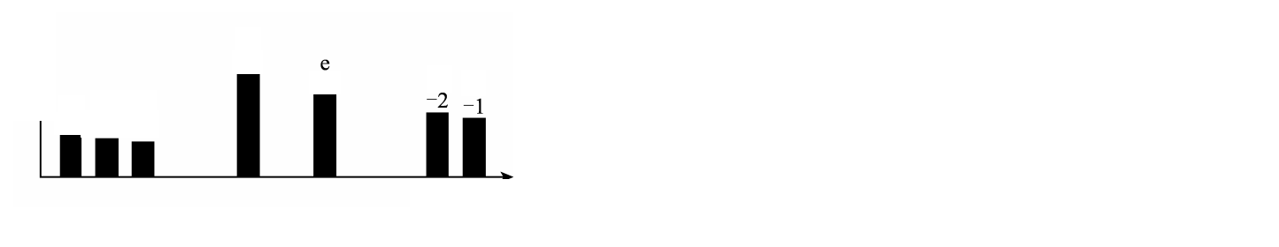
阶段检测(二) · 检测题14
P360
如图表示部分短周期元素的原子半径和最高正价、最低负价随原子序数的变化情况
，下列有关说法正确的是
原子半径
d
+1
f
+3
g
a
b c
+4
+5 -2
原子序数
A. 最高正价的顺序：g > c > b
B. 形成的简单离子半径: b > c > e > d
C. b、d、e的最高价氧化物的水化物能两两之间相互发生反应
D. a和c、b和c、f和c形成的化合物中，均有能够造成酸雨危害的物质
单选题 · 16-072
81
Notes:
原题定位：阶段检测(二) / 检测题 14 / 单选题
讲义印刷页：P360
PDF 文件页：362
题目保留原题空白；未补充答案。文字为可编辑内容，图形保留原图线条。

Slide 82
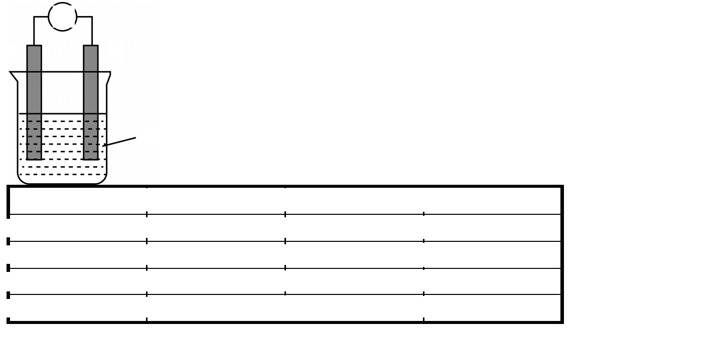
阶段检测(二) · 检测题15
P360
如图所示，电流计G发生偏转，同时a极逐渐变细，b极放出无色气体，X为电解质溶液，则a、b、X可以是下列各组中的
G
a
b
X
a电极
b电极
X溶液
A.
Zn
Fe
CuSO₄
B.
Fe
Cu
FeCl₃
C.
Zn
石墨
稀盐酸
D.
Cu
Ag
稀硫酸
A. A
B. B
C. C
D. D
单选题 · 16-073
82
Notes:
原题定位：阶段检测(二) / 检测题 15 / 单选题
讲义印刷页：P360
PDF 文件页：362
题目保留原题空白；未补充答案。文字为可编辑内容，图形保留原图线条。
OCR 重点复核位置（请对照原讲义检查公式、上下标和字符）：
P360：X

Slide 83
阶段检测(二) · 检测题16
P360
学习化学要学会运用合适的方法，如“类推”，这样才能事半功倍。下列类推正确
的是
A. 已知CO₂能与Na₂O₂反应生成Na₂CO₃和O₂，可推测SO₂能与Na₂O₂反应
生成Na₂SO₃和O₂
B. 已知Al₂O₃能和NaOH反应，可推测Fe₂O₃能和NaOH反应
C. 已知常温下Fe在浓硝酸中可发生钝化，可推测常温下Cu在浓硝酸中可发生钝化
D. 已知CO₂能与NaOH反应生成Na₂CO₃，可推测SiO₂能与NaOH反应生成
Na₂SiO₃
单选题 · 16-074
83
Notes:
原题定位：阶段检测(二) / 检测题 16 / 单选题
讲义印刷页：P360
PDF 文件页：362
题目保留原题空白；未补充答案。文字为可编辑内容，图形保留原图线条。

Slide 84
阶段检测(二) · 检测题17
P361
南京理工大学团队成功合成了能在室温下稳定存在的五氮阴离子盐
(N₅)₆(H₃O)₃(NH₄)₄Cl，五氮阴离子盐(N₅)是制备全氮类物质NN₅的重要中间
体。下列说法正确的是
A. (N₅)₆(H₃O)₃(NH₄)₄Cl中含有共价键，属于共价化合物
B. (N₅)₆(H₃O)₃(NH₄)₄Cl中，每个H₃O⁺与NH+含有的电子数相同
C. 1molN₅N₅中含有70mol电子，N₅N₅与N₂互为同位素
D. N₅N₅含有共价键和离子键，属于离子化合物
单选题 · 16-075
84
Notes:
原题定位：阶段检测(二) / 检测题 17 / 单选题
讲义印刷页：P361
PDF 文件页：363
题目保留原题空白；未补充答案。文字为可编辑内容，图形保留原图线条。

Slide 85
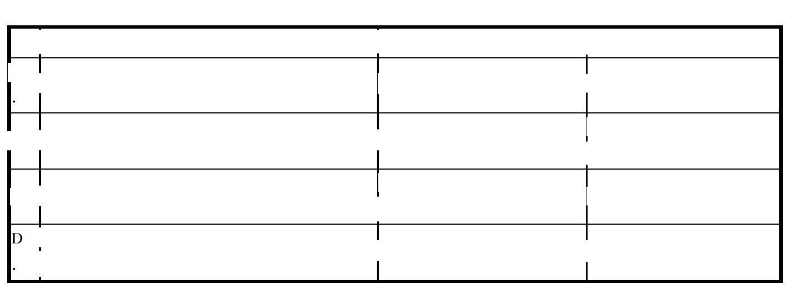
阶段检测(二) · 检测题18
P361
下列实验操作、现象和结论均正确的是
实验操作
实验现象
结论
A
向盛有浓硝酸的烧杯中放入灼热的木炭
溶液上方产生红棕色气体NO₂
证明木炭能还原浓硝酸
证明常温下铝与浓硝酸不反
B.
常温下，将打磨后的铝片放入浓硝酸中
无明显现象
应
溶液颜色变浅，并产生白色沉
C.
将SO₂气体通入FeCl₃和BaCl₂的混合溶液中
证明SO₂具有还原性
淀
将炽热的木炭与浓硫酸混合所得气体通入澄清石
产生白色沉淀
证明木炭被氧化为CO₂
灰水
A. A
B. B
C. C
D. D
单选题 · 16-076
85
Notes:
原题定位：阶段检测(二) / 检测题 18 / 单选题
讲义印刷页：P361
PDF 文件页：363
题目保留原题空白；未补充答案。文字为可编辑内容，图形保留原图线条。

Slide 86
阶段检测(二) · 检测题19
P361
用NaC₁O可除去水体中过量氨氮(以NH₃表示)，以防止水体富营养化，其原理如
图所示。下列有关叙述正确的是NH₃ ②N₂ + H₂O
NaClO①HClO HCl③H₂O
H₂O ______ NaOH ______ NaCl
A. HClO的结构式为H- O- Cl， 可能为直线形分子
B. NaClO和HClO所含的化学键类型完全相同
C. H₂O的沸点比NH₃高，所以H₂O比NH₃更稳定
D. HClO还可与NH₃发生反应：3NH₃ + HClO = X + NH₄Cl + H₂O，X中同时
含极性和非极性共价键
单选题 · 16-077
86
Notes:
原题定位：阶段检测(二) / 检测题 19 / 单选题
讲义印刷页：P361
PDF 文件页：363
题目保留原题空白；未补充答案。文字为可编辑内容，图形保留原图线条。
OCR 重点复核位置（请对照原讲义检查公式、上下标和字符）：
P361：HClO
P361：H₂O

Slide 87
阶段检测(二) · 检测题20
P361
汽车剧烈碰撞时，安全气囊中发生反应：10NaN₃ + 2KNO₃ = K₂O + 5Na₂O +
16N₂↑。若氧化产物比还原产物多
2.8mol，则下列判断正确的是
A. 生成35.84LN₂(标准状况)
B. 有0.4mol KNO₃被氧化
C. 转移电子的物质的量为2mol
D. 被氧化的N原子的物质的量为3mol
单选题 · 16-078
87
Notes:
原题定位：阶段检测(二) / 检测题 20 / 单选题
讲义印刷页：P361
PDF 文件页：363
题目保留原题空白；未补充答案。文字为可编辑内容，图形保留原图线条。

Slide 88
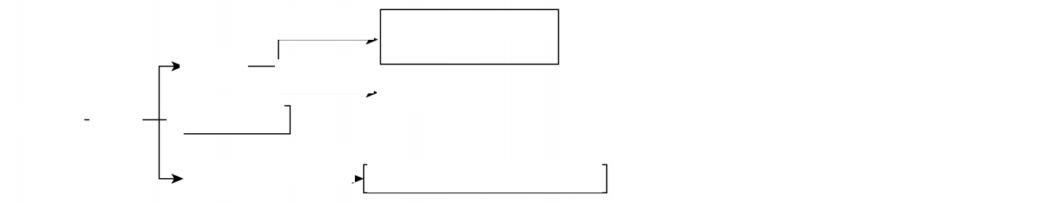
阶段检测(二) · 检测题21
P362
某混合固体A可能由Fe(NO₃)₃、Na₂CO₃、AlCl₃、(NH₄)₂SO₄、Cu、SiO₂组成，
取固体A完成如下实验(所加试剂均过量)。下列说法不正确的是
NaOH溶液
先沉淀后部分溶解，
产生沉淀C
溶液B
BaCl₂溶液
沉淀D
固体A
盐酸
无色气体B
固体B
NaOH溶液
固体部分溶解，得到固体E
A. 无色气体可能为NO和CO₂的混合物
B. 固体A中一定有Fe(NO₃)₃、AlCl₃、(NH₄)₂SO₄₄、Cu、SiO₂，可能有Na₂CO₃
C. 溶液B中可能含有Al³⁺、Cu²⁺、Fe²⁺和Fe³⁺
D. 无色气体B遇到空气一定会变为红棕色，并可将气体B通入足量澄清石灰水来检验固
体A是否含有Na₂CO₃
单选题 · 16-079
88
Notes:
原题定位：阶段检测(二) / 检测题 21 / 单选题
讲义印刷页：P362
PDF 文件页：364
题目保留原题空白；未补充答案。文字为可编辑内容，图形保留原图线条。

Slide 89
阶段检测(二) · 检测题22
P362
8种短周期元素A、D、E、G、X、Y、Z、W的原子序数依次增大，A是原子半径最小的元素，A和D能形成正四
面体结构的分子，G原子的最外层电子数是其内层电子总数的3倍，X与G能形成两种阴、阳离子个数比均为1:2
的化合物，Y元素的单质是目前使用量最大的主族金属元素，Z元素在地壳中的含量仅次于G，W和G形成的一
种化合物可用于自来水杀菌消毒。完成以下问题(涉及的元素和物质均用相对应的化学符号表示):
(1)以上8种元素形成的化合物中，稳定性最强的简单非金属氢化物的结构式为 ______ ，碱性最强的最高价氧化
物的水化物的电子式为
(2)Z元素位于元素周期表中的位置是 ______ ，工业上制备Z单质粗产品的化学方程式为
(3)Y的单质可与X的最高价氧化物水化物溶液发生反应，试写出该反应的化学方程式 ______ ，若将反应后产物
的水溶液与Y和W形成的化合物的水溶液混合，可得到Y的最高价氧化物的水化物，试写出该反应的离子方程式
•n
(4)已知化合物E₂A₄与EG₂间相互反应可作为火箭推进剂，两者反应生成E₂单质和1g气态水时放出akJ的热量
，1mol液态水转化为气态水需吸收bkJ的热量，试写出25C和101kPa时，液态E₂A₄与气态EG₂相互反应的热
化学方程式 ______ ；利用E₂A₄和EG₂相互间的反应还可制作成燃料电池，若以NaOH溶液做该电池的电解质
溶液，则负极发生的电极反应式为
(5) E₂A₄的工业生产可在高锰酸钾催化作用下；用尿素[CO(NH₂)₂] 和次氯酸钠-氢氧化钠溶液反应获得，试
写
出该反应的离子方程式
0
推断题 · 16-080
89
Notes:
原题定位：阶段检测(二) / 检测题 22 / 推断题
讲义印刷页：P362
PDF 文件页：364
题目保留原题空白；未补充答案。文字为可编辑内容，图形保留原图线条。
OCR 重点复核位置（请对照原讲义检查公式、上下标和字符）：
P362：•n
P362：0

Slide 90
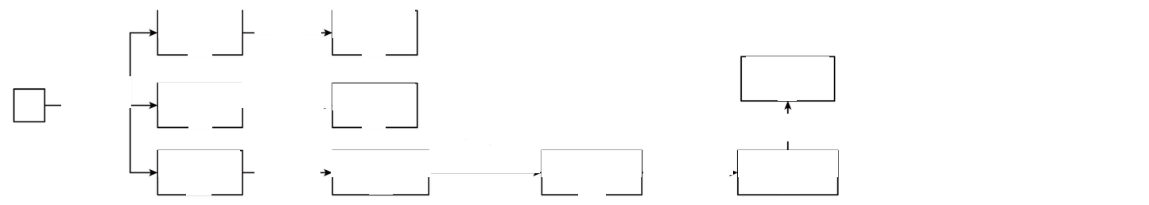
阶段检测(二) · 检测题23
P363
复盐A的结晶水合物（摩尔质量为392g·mol-¹）有如图转化关系，回答下列问题：
无色气体
浓盐酸
白色固体
B
②
E
NaOH
无色气体
溶液△
无色溶液
BaCl₂溶液
白色固体
J
A
①
C
稀硝酸
F
⑥
稀硝酸
白色沉淀
湿空气
红褐色固体
浓NaOH溶液
紫红色溶液
BaCl₂溶液
紫红色固体
D
③
G
④
H
⑤
I
已知：
①A中含两种阳离子和一种阴离子，三种离子的物质的量之比为2:1:2;
②H（Na₂FeO₄）是一种绿色净水剂和消毒剂；
③J是空气的主要成分之一；
④H → I为复分解反应。
(1)A的化学式是
(2) E中含有的化学键有
(3) 实验室利用固体E制备气体B的化学方程式为
(4) 检验A中金属阳离子的方法为
(5) 反应④的离子方程式为 ______ ；H作为绿色净水剂和消毒剂，是因为其可以和水缓慢反应生成G和O₂，请写出此反应的离子方程式
(6) 标准状况下，反应⑥生成5.6L气体J时转移的电子的物质的量为 ______ mol。
推断题 · 16-081
90
Notes:
原题定位：阶段检测(二) / 检测题 23 / 推断题
讲义印刷页：P363
PDF 文件页：365
题目保留原题空白；未补充答案。文字为可编辑内容，图形保留原图线条。
排版提示：本题原文较长，按要求保持一题一页；可按教学需要自行调整字号与布局。
OCR 重点复核位置（请对照原讲义检查公式、上下标和字符）：
P363：溶液△
P363：⑥
P363：④

Slide 91
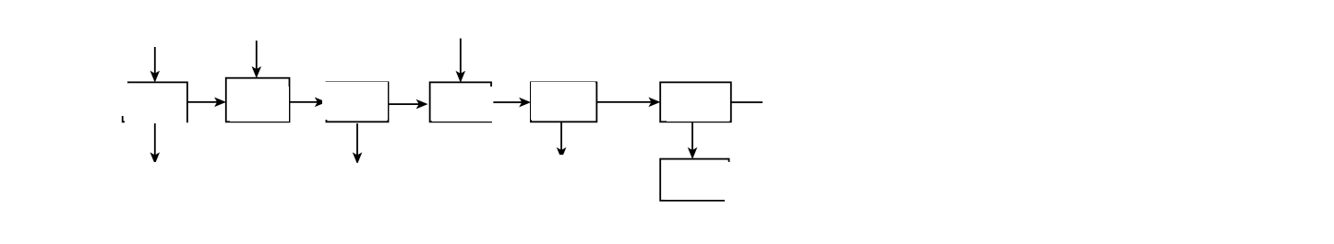
阶段检测(二) · 检测题24
P364
黄铁矿(主要成分为FeS₂，还有少量CuS、SiO₂)是工业制备硫酸的重要原料，为提高原料的综合利用，某科研小组进一步研发制备硫酸亚铁晶体
(FeSO₄·7H₂O)和软磁性材料γ−Fe₂O₃，其工艺流程如下：
空气
20%硫酸
试剂X
黄铁矿
焙烧
酸溶
过滤
还原
过滤
滤液
→ …… 粗产品FeSO₄·7H₂O
SO₂
滤渣1
滤渣2
沉铁
…… → γ-Fe₂O₃
已知：沉铁所得为FeCO₃。
回答下列问题:
(1)为提高原料的利用率，焙烧时可采用
(2)第1次过滤操作后，溶液中的阳离子主要有Cu²⁺、
(3) 下列说法正确的是
A. SO₂经过催化氧化后，用98.3%的浓硫酸进行吸收
B. 为了提高酸溶的效率，可将20%硫酸改为98%浓硫酸
C. 滤渣2的主要成分是Cu、S
D. 将滤液蒸发结晶、灼烧，可得到粗产品FeSO₄·7H₂O
(4)“沉铁”操作时，边搅拌边缓慢向滤液中滴加氨水-NH₄HCO₃混合溶液，发生的离子反应方程式为 ______ ；加入时需控制好溶液的pH，原因
是 ______ ；静置后过滤，所得沉淀用蒸馏水洗涤2~3次；检验沉淀是否洗净；
干燥。请写出检验沉淀是否洗净的方法
(5)取FeSO₄·7H₂O(M = 278g·mol−¹)粗产品ag，加水完全溶解，滴加酸化的cmol/L KMnO₄溶液至恰好完全反应，消耗KMnO₄溶液bmL，则
FeSO₄·7H₂O的纯度为 ______ %。
解答题 · 16-082
91
Notes:
原题定位：阶段检测(二) / 检测题 24 / 解答题
讲义印刷页：P364
PDF 文件页：366
题目保留原题空白；未补充答案。文字为可编辑内容，图形保留原图线条。
排版提示：本题原文较长，按要求保持一题一页；可按教学需要自行调整字号与布局。
OCR 重点复核位置（请对照原讲义检查公式、上下标和字符）：
P364：…… → γ-Fe₂O₃

Slide 92
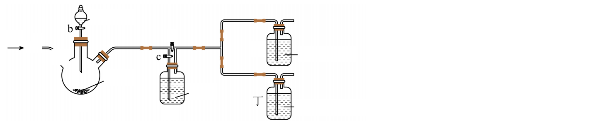
阶段检测(二) · 检测题25
P364–365
A同学做“HNO₃与FeSO₄反应”的实验，发现溶液变深棕色。猜想可能是生成的NO₂或NO与Fe²⁺或Fe³⁺反应，使溶液变为深棕色，设计下列装置探究。回答下
列问题。
一浓硝酸
N₂
a
d
=
IF
丙
-FeSO₄溶液
Cu片
-H₂O
甲
乙
-Fe₂(SO₄)₃溶液
(1) 盛放浓硝酸的仪器名称为
(2)在反应开始前，先通一段时间N₂，此时应打开活塞 ______ ，其余活塞保持关闭状态。
(3)预通N₂完毕后，A同学欲先检验NO，则应关闭活塞 ______ ，并将其余活塞打开。此时甲中发生反应的离子方程式为 ______ 。观察丙、丁中的现象，发现反应后
丙中溶液变为深棕色，丁中溶液无明显变化。A同学由此得到结论1：NO能与Fe²⁺反应，产物呈深棕色。再通一段时间N₂，并更新丙、丁中试剂。关闭活塞a、c，
打开b、d，将NO₂通入丙、丁中，发现丙中溶液变为深棕色，丁中溶液无明显变化。A同学由此得到结论2：
NO₂也可与Fe²⁺反应，产物呈深棕色。
(4)B同学查证资料发现，NO和Fe²⁺能结合生成深棕色离子，而NO₂不能与Fe²⁺结合。B推测A同学将NO₂通入丙中，丙中溶液变为深棕色的原因可能是 ______ O
(5)实验中为防止氮氧化物污染，应在丙和丁后面接上尾气吸收装置，可采用 ______ 试剂；
(6)实验结束后，同学们发现装置甲中溶液呈绿色，而不显蓝色。A同学认为是该溶液中硝酸铜的质量分数较高所致，而B同学认为是该溶液中溶解了生成的气体。同学
们分别设计了以下4个实验方案来判断两种看法是否正确。这些方案中可行的是
A. 加热该绿色溶液，观察颜色变化
B. 加水稀释该绿色溶液，观察颜色变化
C. 向该绿色溶液中通入氮气，观察颜色变化
D. 向饱和硝酸铜溶液中通入浓硝酸与铜反应产生的气体，观察颜色变化
解答题 · 16-083
92
Notes:
原题定位：阶段检测(二) / 检测题 25 / 解答题
讲义印刷页：P364, P365
PDF 文件页：366, 367
题目保留原题空白；未补充答案。文字为可编辑内容，图形保留原图线条。
排版提示：本题原文较长，按要求保持一题一页；可按教学需要自行调整字号与布局。
OCR 重点复核位置（请对照原讲义检查公式、上下标和字符）：
P364：=
P364：IF
P365：O

Slide 93
阶段检测(二) · 检测题26
P365
取ag铁粉投入600mL某浓度的稀HNO₃溶液中，充分反应后铁粉完全溶解，硝酸
恰好完全反应，同时生成标准状况下NO气体6.72L(硝酸的还原产物只有一种)。向
反应后的溶液中加入足量NaOH溶液，将沉淀过滤、洗涤、充分灼烧得32g红棕色
固体。完成以下问题：
(1) a =
(2) 原稀HNO₃溶液的物质的量浓度为 ______ mol/L;
(3) ag铁粉和600mL该浓度的稀HNO₃溶液反应后，所得溶液最多还可溶解铁粉 __
____ go
解答题 · 16-084
93
Notes:
原题定位：阶段检测(二) / 检测题 26 / 解答题
讲义印刷页：P365
PDF 文件页：367
题目保留原题空白；未补充答案。文字为可编辑内容，图形保留原图线条。
OCR 重点复核位置（请对照原讲义检查公式、上下标和字符）：
P365：go

